Slide 1


MEG框架研究报告
汇报人：周文熙
2026.04

Slide 2


目录
一、产业结构
二、全球供需格局
三、国内供需格局
四、价格价差
五、交易标的

Slide 3
一、产业结构

Slide 4
产业链：上下游
上游（化工属性+原料成本高）
中游（聚酯产品。主成本在原料，工艺路线分化，跨国贸易量大）
下游（聚酯终端应用为主。纺织/包装行业波动较大）
5%
防冻液
原油（55%）
其它下游
溶剂/中间体
石化基EG（世界主流）
国产（70%）
6%
5%
表面活性剂
乙烷（28%）
乙二醇(MEG)
直纺（82%）
不饱和树脂（UPR)
玻璃钢
聚酯（PET）
国内
（35%-40%）
94%
聚酯树脂
涂料（房地产/新能源）
煤炭（14%）
煤基EG
（中国特色）
出口（47%）
进口（30%）
其它（3%）
涤纶长丝（50%）
纺织服装/家纺/产业用纺织品
（60%）
内需（53%）
中东（18%）
北美（6%）
聚酯切片
台湾（2%）
其它（4%）
涤纶短纤（11%）
食品饮料包装瓶
（20%）
切片纺（18%）
其它包装膜片材（10%）
出口（39%）
聚酯瓶片（20%）
内需（61%）
0.335+0.855
聚酯薄膜（9%）
汽车/工业塑料及复合材料（10%）
对二甲苯（PX）
精对苯二甲酸（PTA）
数据来源：CCF《2025 聚酯产业市场年度报告》（https://www.ccf.com.cn/newscenter/newsdetail-B00000-2025120600023.shtml）、品种框架报告模板、公开资料整理。

Slide 5
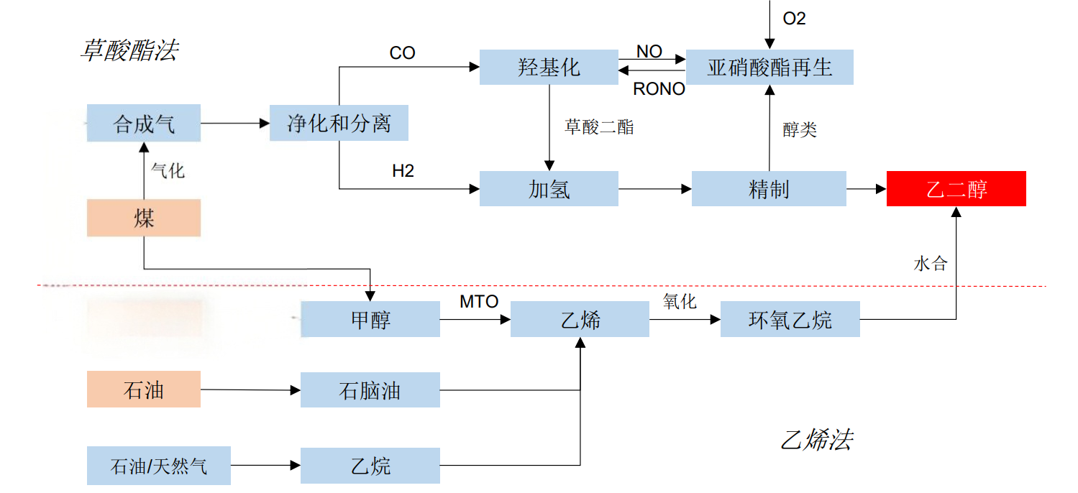
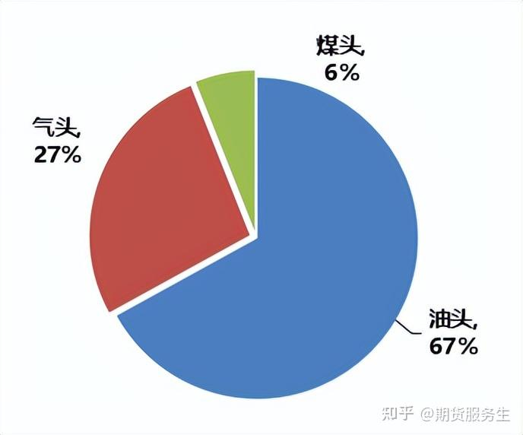
产业链：工艺路线
外采
外采
/LPG
（页岩气、伴生气）
中国很少
（卫星化学/中石油/中昆）
数据来源：《中国煤制乙二醇发展趋势研究》（吴涛），广发证券发展研究中心

Slide 6
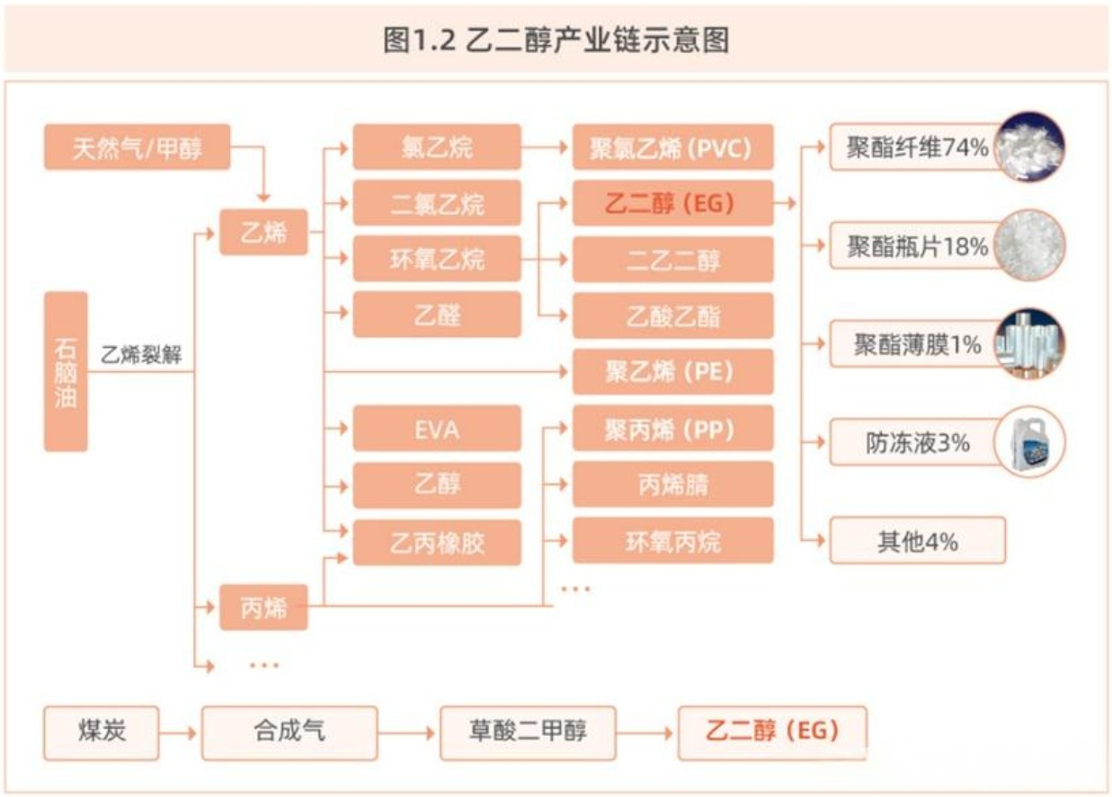
产业链：主要副产物
副产物实时边际利润对比影响EG供给
苯乙烯
34%
19%
(EO)
64%
碳酸二甲酯（DMC）
尿素
二甘醇
数据来源：CCF《2025 聚酯产业市场年度报告》（https://www.ccf.com.cn/newscenter/newsdetail-B00000-2025120600023.shtml）、品种框架报告模板、公开资料整理。

Slide 7
供需指标
PE
EO/EG
DMC
纤维
薄膜
瓶片
政策
原料价格
石油
煤
二甘醇
聚酯终端需求
尿素
内外价差
生产利润
竞争副产物
PX/PTA
生产利润
政策
基建
EG工厂开工/负荷
检修
非聚酯产品
聚酯工厂负荷/开工
出口
物流
进口
国产
供给
需求
库存
仓单
显性
隐性
数据来源：CCF《2025 聚酯产业市场年度报告》（https://www.ccf.com.cn/newscenter/newsdetail-B00000-2025120600023.shtml）、品种框架报告模板、公开资料整理。

Slide 8
二、全球供需格局

Slide 9
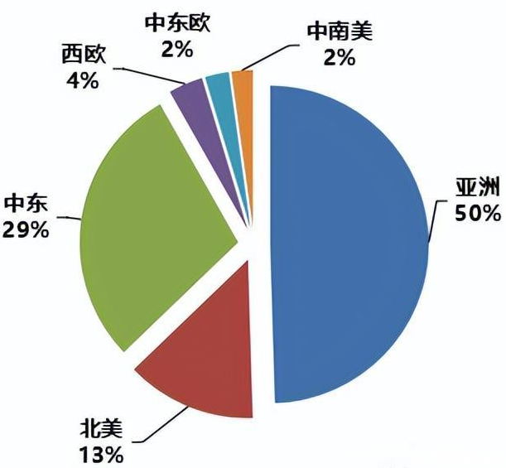
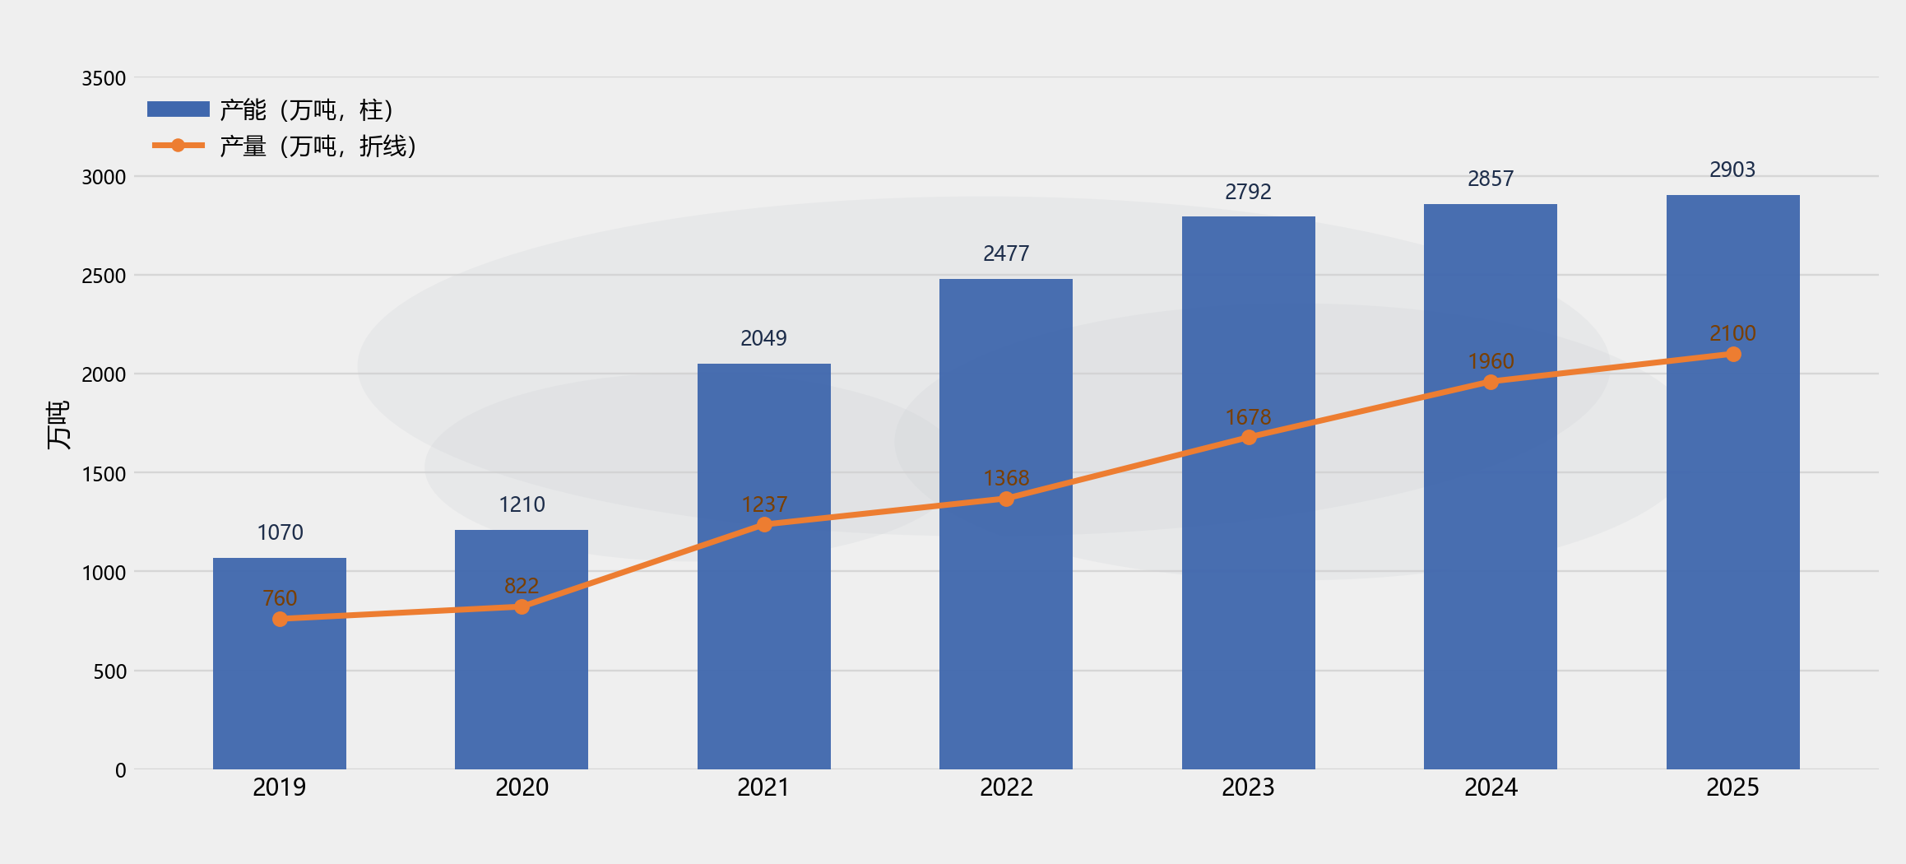
全球供应：MEG供应结构(地区)
欧美油头（1950s）
日韩石脑油一体化（1980s）
中东气头产能扩张（2000s）
北美气头/中国煤头（2010s）
全球供应过剩，边际产能出清（2020s）
2019-2025中国EG产能及产量
中国是全球最大生产国，产能约占全球50%；
中东依托廉价伴生气原料优势，占比约30%；
北美以页岩气为原料基础，占比约13%；
欧洲及世界其他地区合计约8%。
数据来源：CCF《2025 聚酯产业市场年度报告》（https://www.ccf.com.cn/newscenter/newsdetail-B00000-2025120600023.shtml）、品种框架报告模板、公开资料整理。

Slide 10
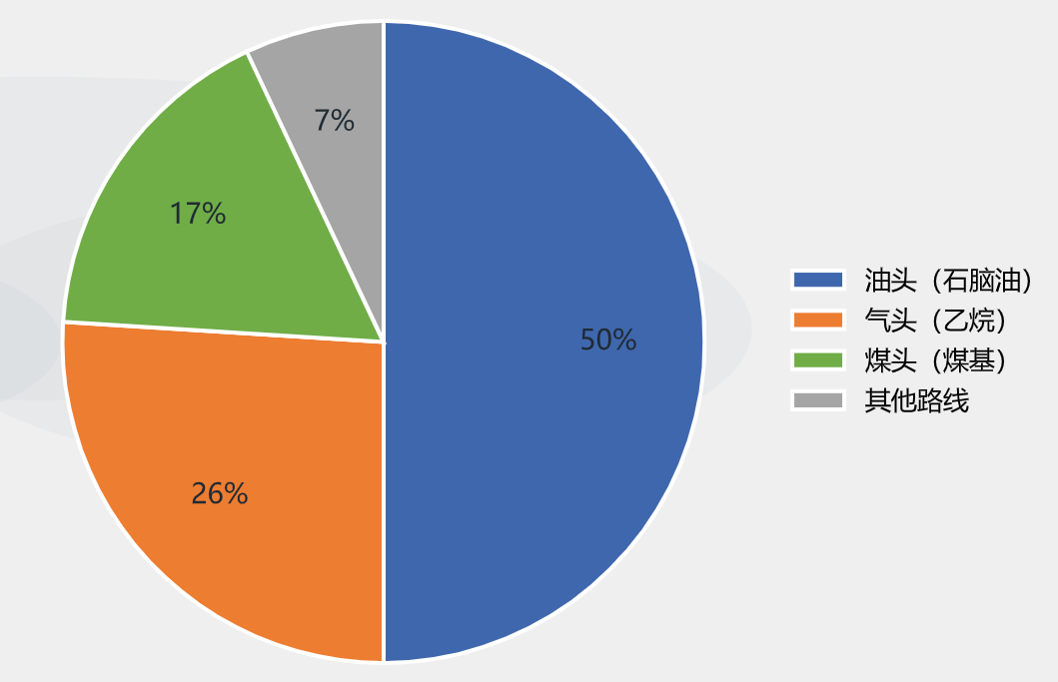
全球供应：MEG供应结构(工艺)
全球MEG按工艺路线主要可分为：
油头（石脑油路线），主要分布在亚洲和欧洲，全球产能占比约50%；
气头（乙烷路线），主要分布在中东和北美，成本优势最为突出，占比约26%；
煤头（煤基路线），高度集中于中国，全球口径占比约17%,中国境内约占中国总产能的35%。
三种路线的成本差异是理解全球贸易流向的核心线索
数据来源：CCF（2025聚酯产业市场年度报告）、卓创资讯、百川盈孚、Market Data Forecast（2025 MEG市场报告）及公开行业整理（2025-2026数据）

Slide 11
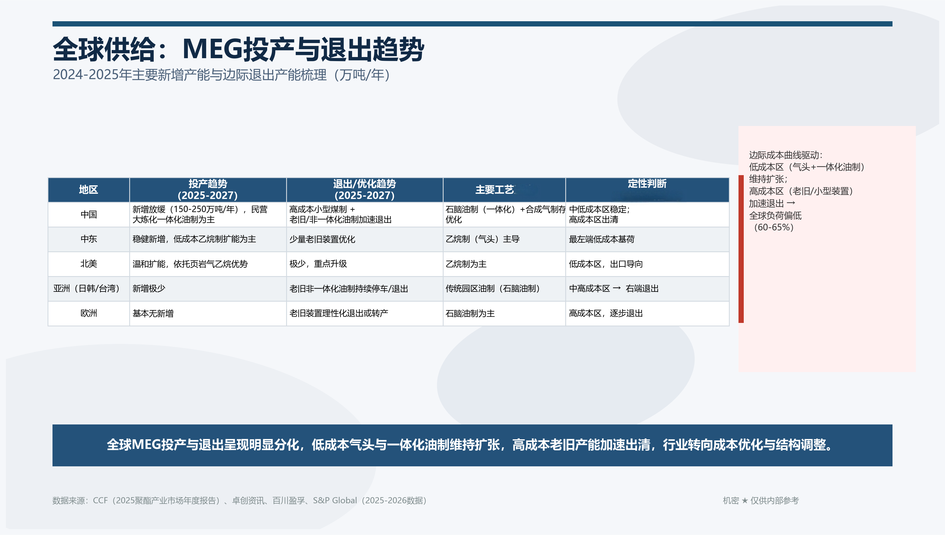
全球供应：MEG投产和退出趋势
（100-200万吨/年）
（50-150万吨/年）
印度
快速扩张（800-870万吨/年），部分配套一体化项目
石脑油/乙烯法为主
东南亚
小规模新增（150-300万吨/年）
石脑油/乙烯法为主
全球EG投产出现明显的区域分化。
数据来源：CCF、卓创资讯、S&P Global (2025-2026数据)

Slide 12
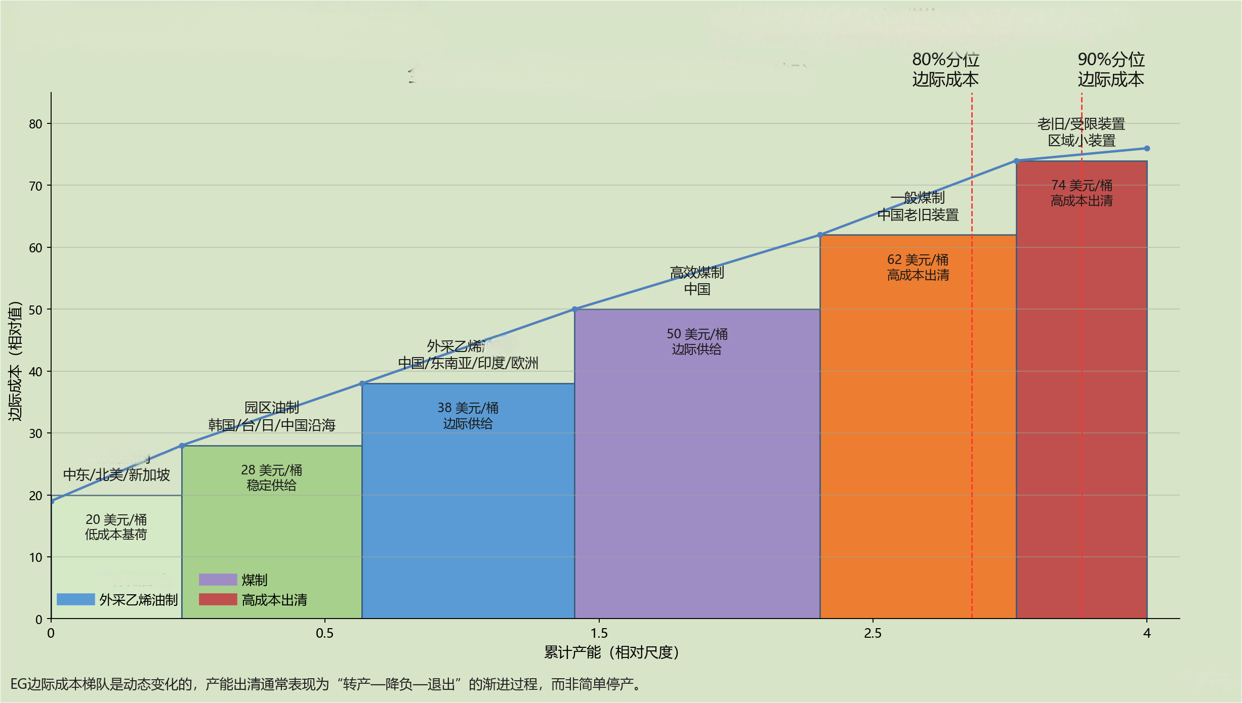
全球供应：边际成本梯度曲线（高煤低油）
气/油/煤头边际成本排序会随着原料、电价波动而动态变化
EG产能配置本质上看综合边际利润：EG本身的边际利润；一体化工艺中多种副产物的综合利润。
气头/一体化油头路线处于低成本梯队
外采乙烯路线位于中位
煤制路线靠后
/一般油制
一体化烯烃链
一体化烯烃链
数据来源：CCF《2025 聚酯产业市场年度报告》（https://www.ccf.com.cn/newscenter/newsdetail-B00000-2025120600023.shtml）、品种框架报告模板、公开资料整理。

Slide 13
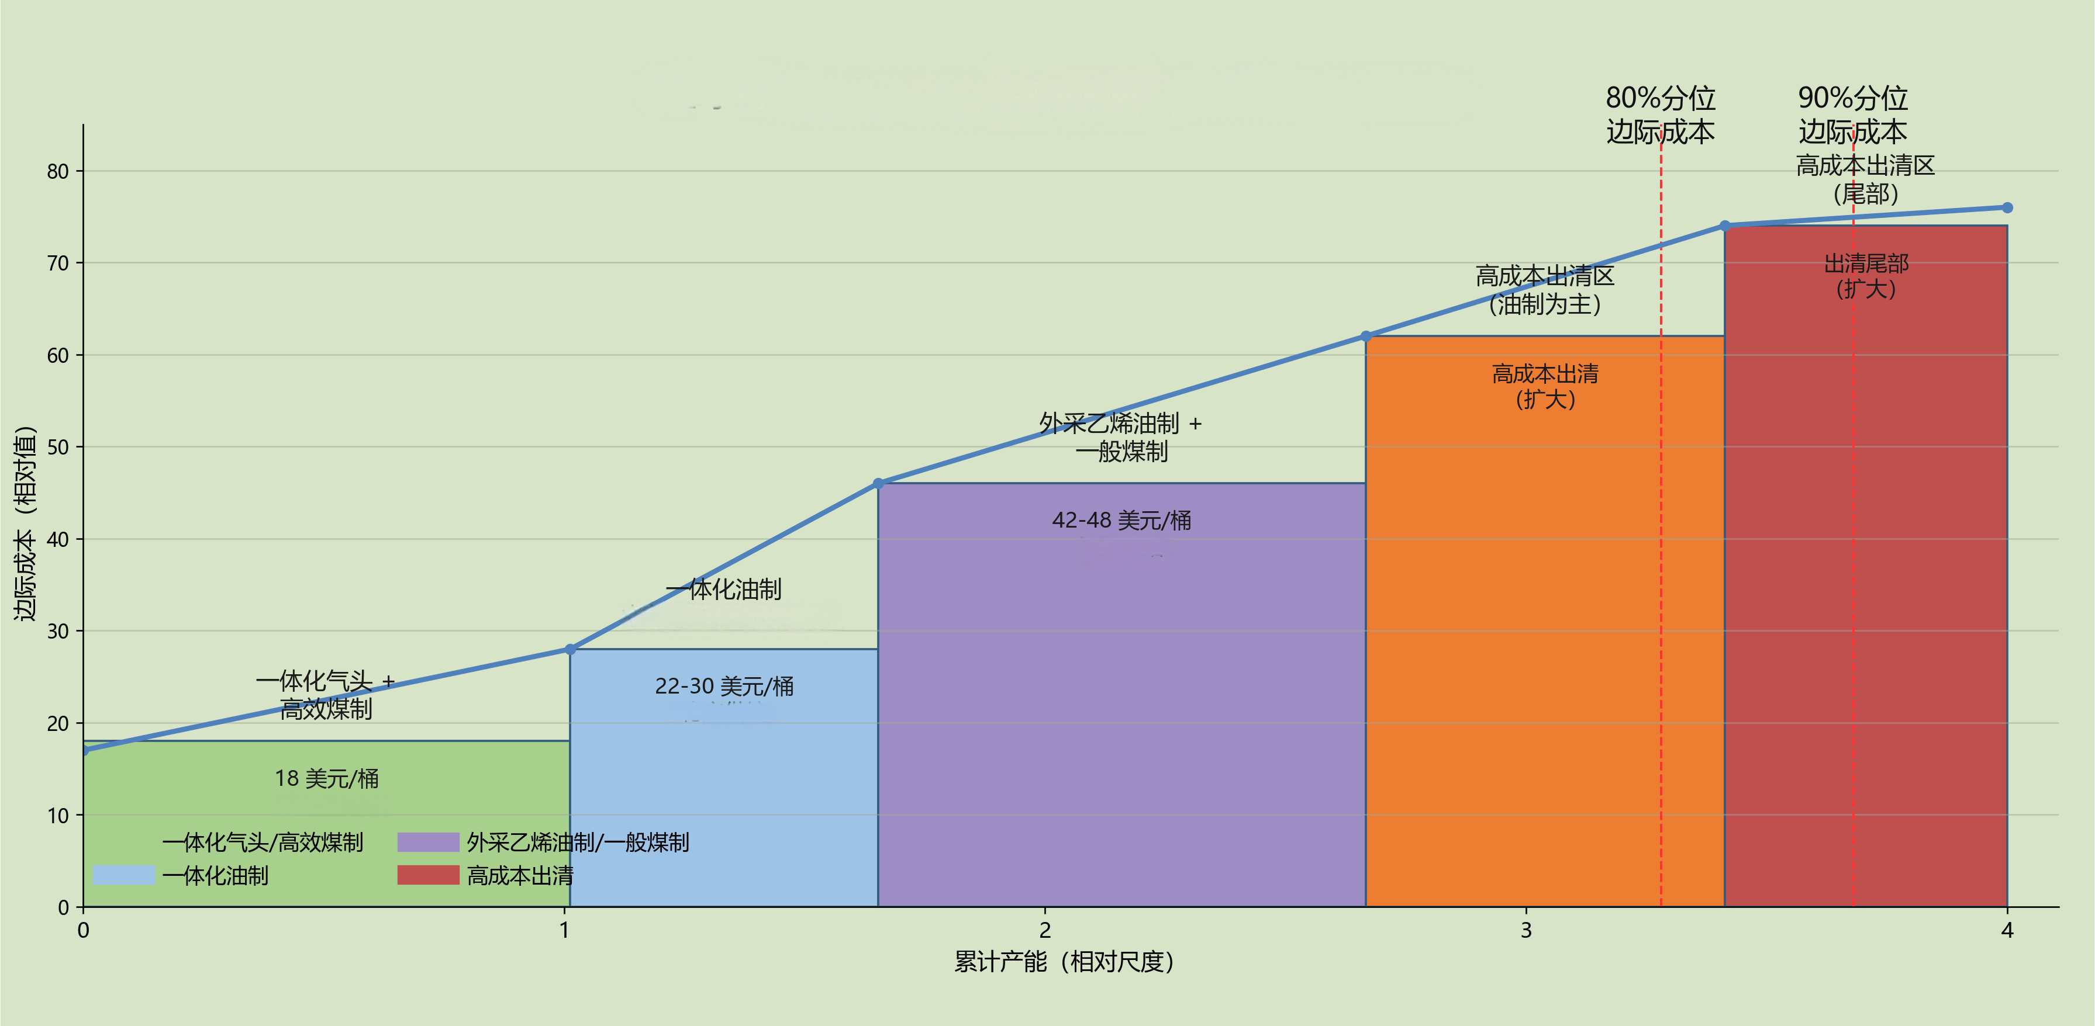
全球供应：边际成本梯度曲线（高油低煤）
阶段性极端行情（26年一季度），主要由地缘政治、供给冲击驱动。
日、韩受中国新增大量低成本产能冲击，转产PE等高附加值产物、降负荷，不一定表现为彻底停车
欧洲主要是天然气发电，能源成本高+环保政策限制，产能淘汰
原油直炼的一体化油头
CDU生产汽油柴油，以油养化
中国老旧油制、低效煤制
日、韩、欧、台园区油制
中国沿海大炼化
中东、北美气头/一体化煤制
煤头成本大幅左移，油头（尤其是外采乙烯制）相对右移
数据来源：CCF《2025 聚酯产业市场年度报告》（https://www.ccf.com.cn/newscenter/newsdetail-B00000-2025120600023.shtml）、品种框架报告模板、公开资料整理。

Slide 14
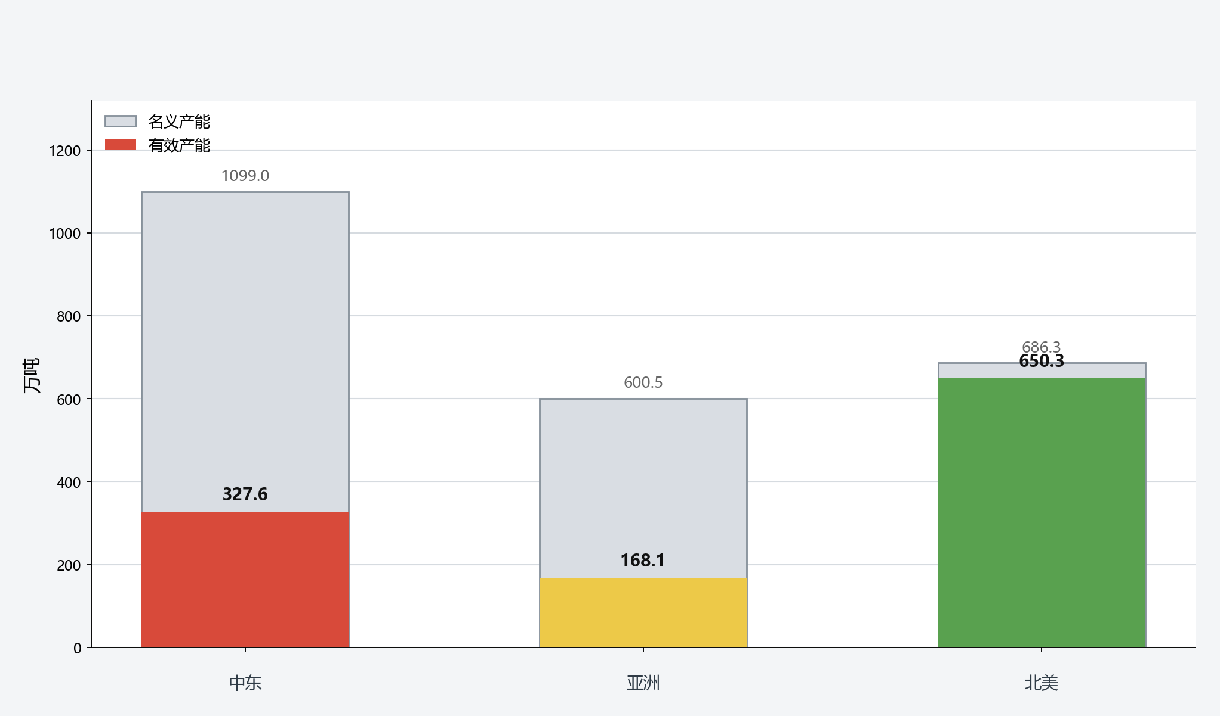
全球供应：MEG负荷
各地区有效产能汇总估算
2025年全球MEG行业整体负荷（开工率）处于偏低水平
（中国煤制约58-62%、油制约60-65%，海外部分装置受检修、停车及负荷下降影响较大，如台湾/南亚多套装置停车、沙特/伊朗/韩国部分装置停车或重启待定）
数据来源：CCF《2025 聚酯产业市场年度报告》（https://www.ccf.com.cn/newscenter/newsdetail-B00000-2025120600023.shtml）、品种框架报告模板、公开资料整理。

Slide 15
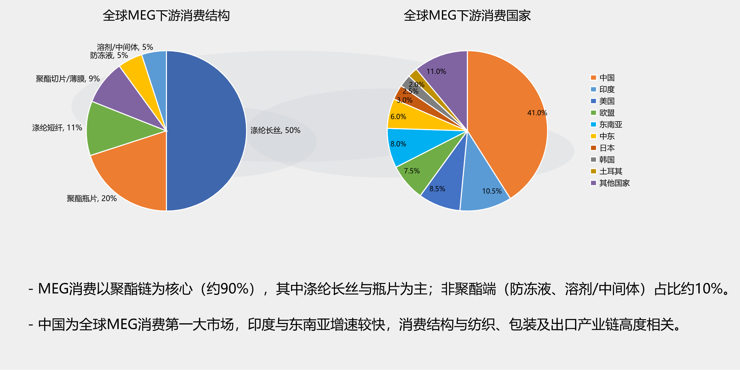
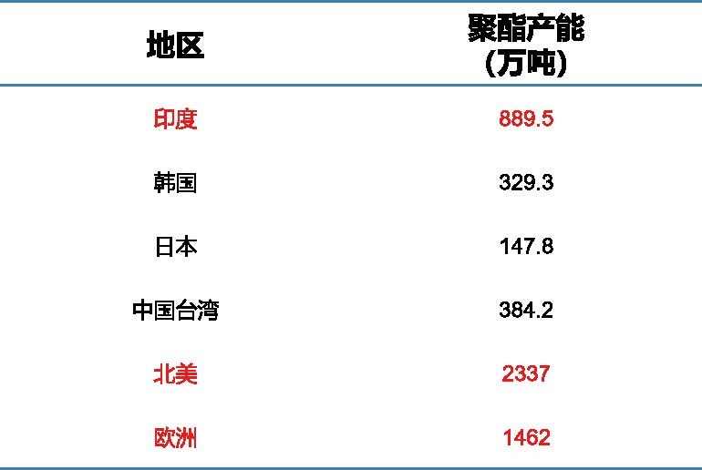
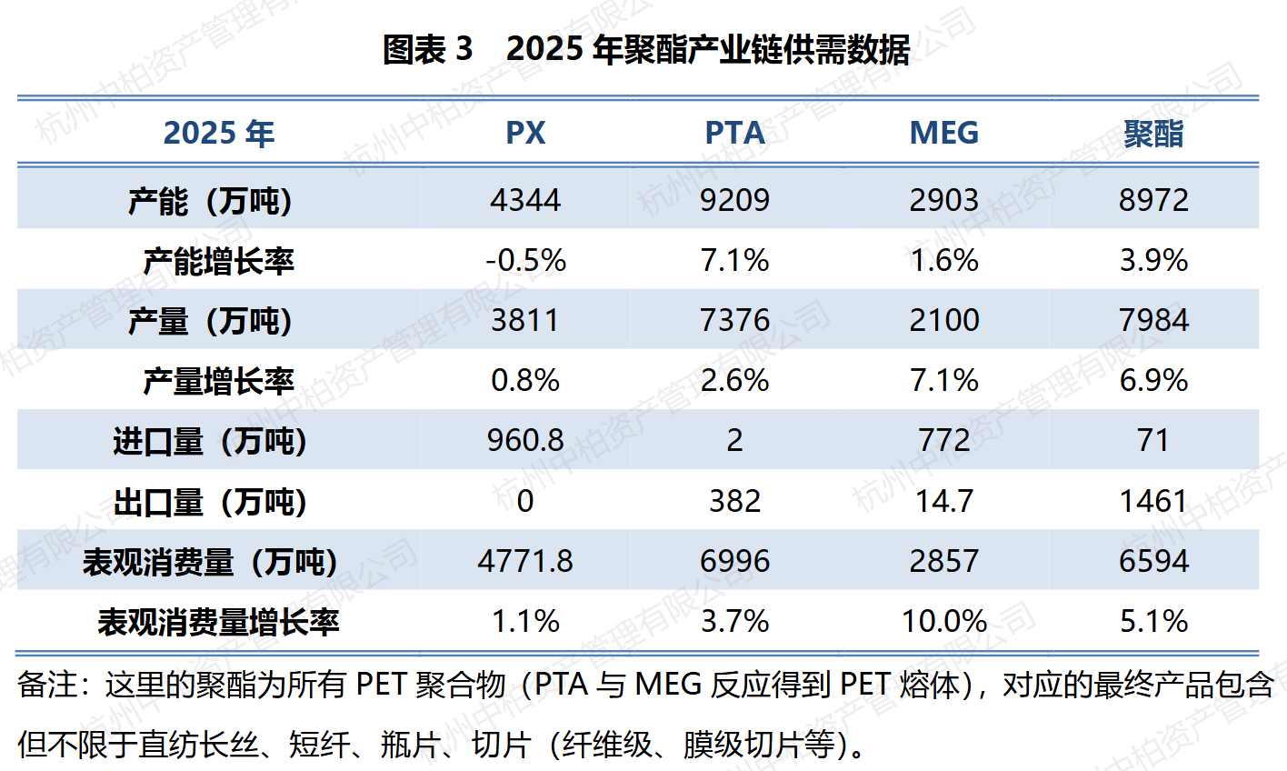
全球需求：全球EG消费结构
2025年全球EG消费
中国主要EG消费
数据来源：CCF《2025 聚酯产业市场年度报告》（https://www.ccf.com.cn/newscenter/newsdetail-B00000-2025120600023.shtml）、品种框架报告模板、公开资料整理。

Slide 16
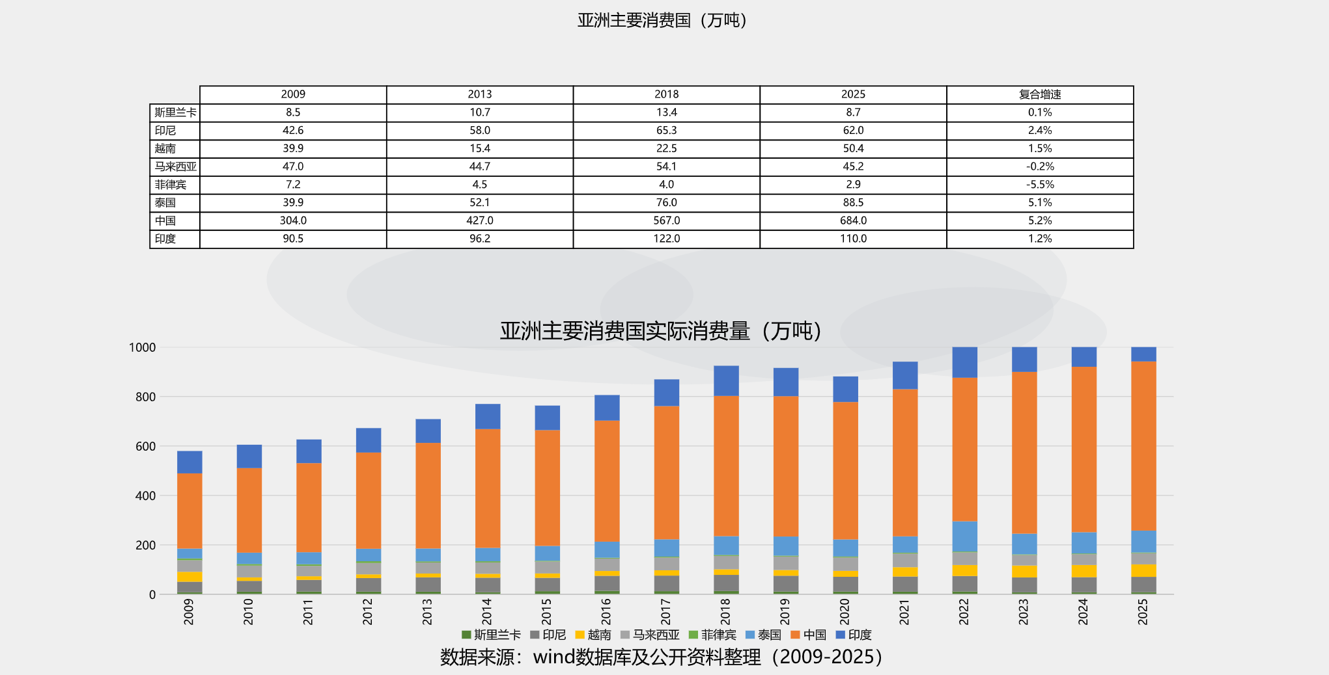
全球需求：亚洲MEG消费量变化
印度、泰国、越南、印尼等地EG需求增长来自于聚酯下游服装、包装产业扩张
中国是全球最大的EG消费区
数据来源：wind数据库（2009-2025）

Slide 17
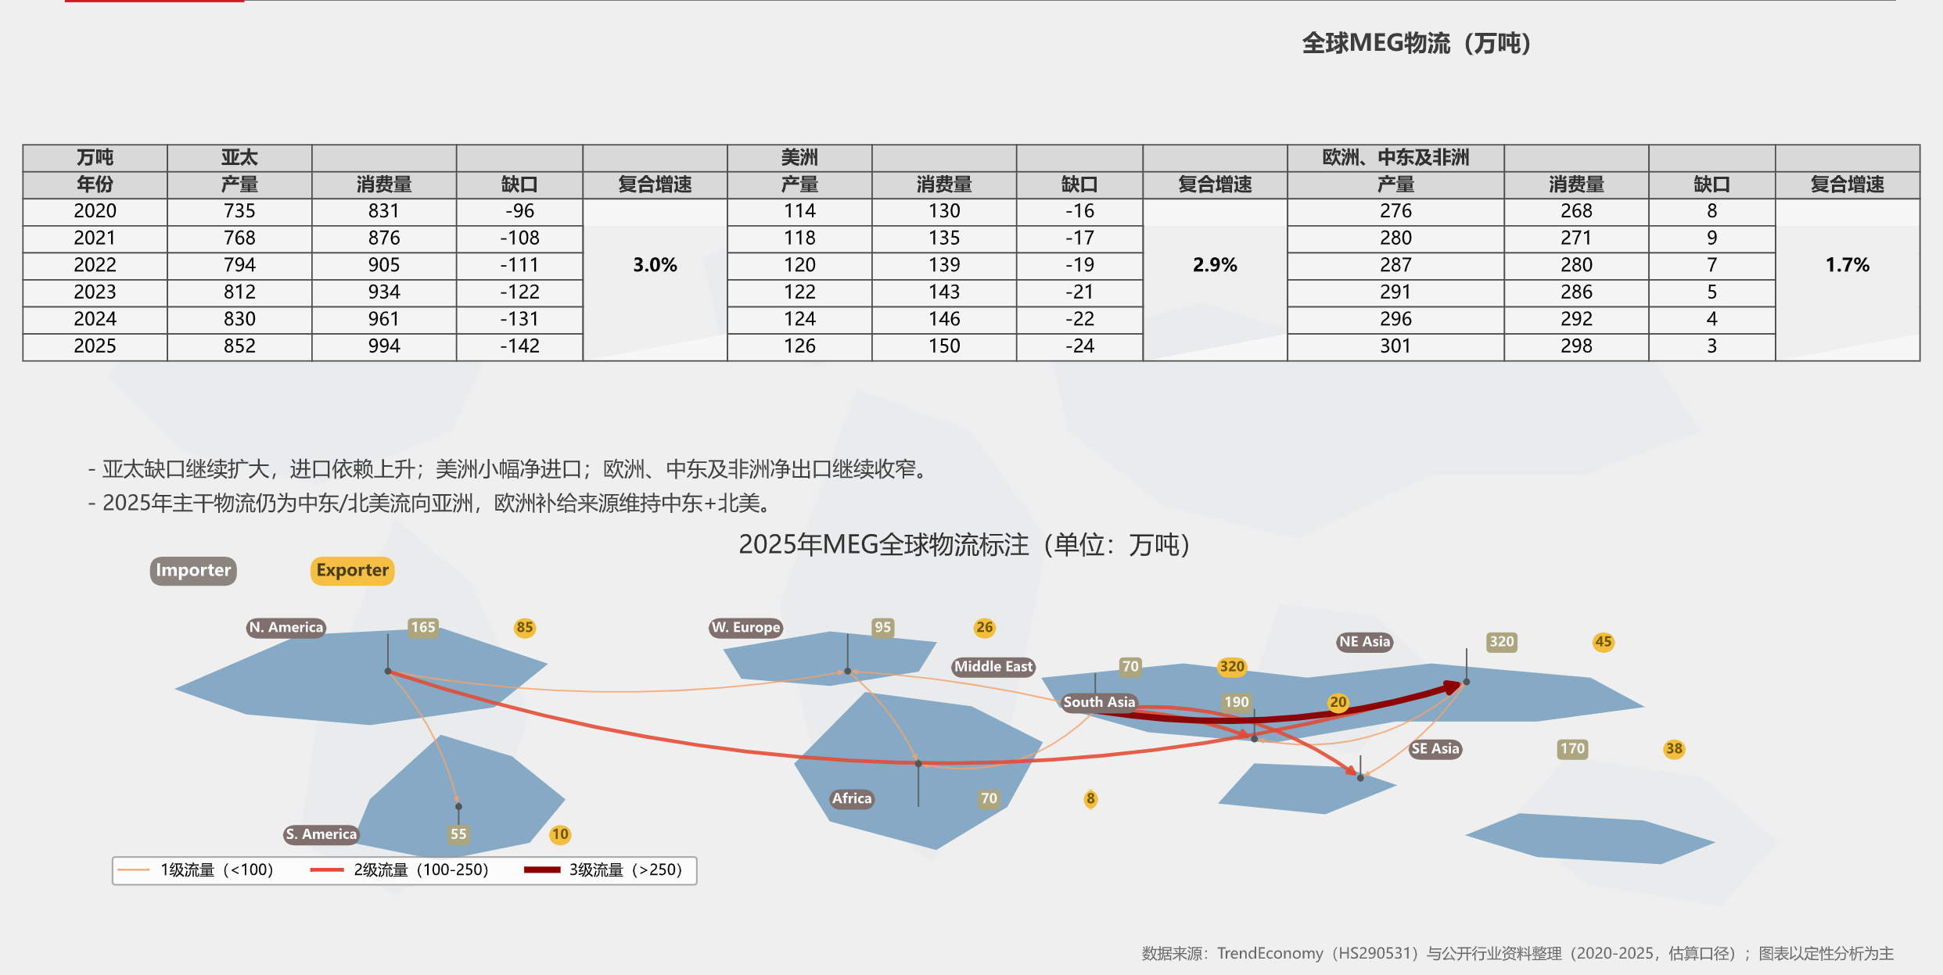
全球MEG物流
中国、印度、东南亚下游服装需求快速增长
供需宽松格局下日韩产能出清，欧洲产能淘汰
亚洲-中国：主消区
中东出口区
北美出口区
数据来源：TrendEconomy(H5290531)、品种框架报告模板、公开资料整理。

Slide 18
全球供需
2025-2026年全球MEG均处于供应过剩状态：全球供给6000万吨以上，而聚酯产能(94%)折合MEG需求不足5300(5000/0.94)万吨。
这一格局的核心驱动是中国及中东产能持续扩张快于聚酯终端需求增速。
未来预计维持供需缓增的存量优化格局。
数据来源：CCF《2025 聚酯产业市场年度报告》（https://www.ccf.com.cn/newscenter/newsdetail-B00000-2025120600023.shtml）、品种框架报告模板、公开资料整理。

Slide 19
三、中国供需格局

Slide 20
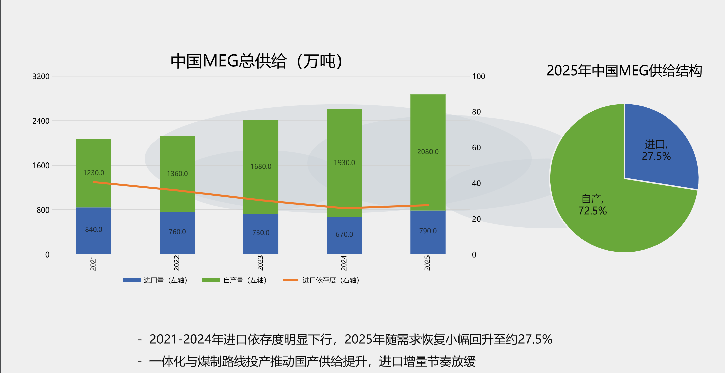
中国供给：结构
近五年国产量和总供给上升趋势，国产复合增速大于总供给。
进口量维持高位。
数据来源：CCF《2025 聚酯产业市场年度报告》（https://www.ccf.com.cn/newscenter/newsdetail-B00000-2025120600023.shtml）、品种框架报告模板、公开资料整理。

Slide 21
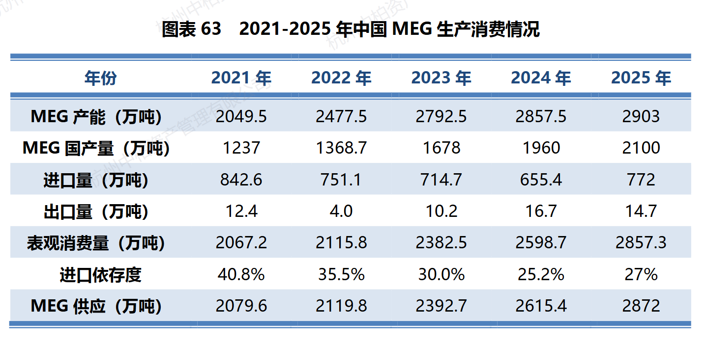
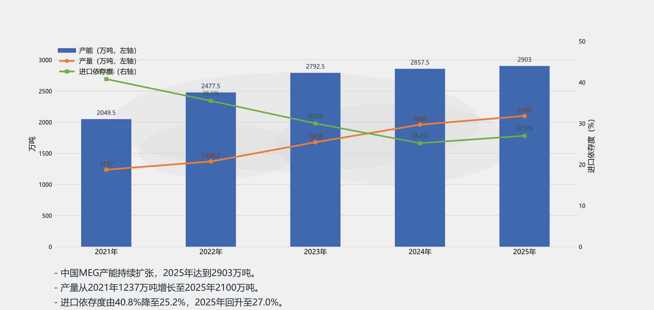
中国供给：自产（57.1%）：产能产量
国内EG供给侧产能大而开工率不高。（增速：产能>需求>产量）
2025年中国EG行业整体开工率约63.5%，平均开工率较2022-2023年低位（50-59%）有所修复，但仍低于历史高位（2021年前后曾达70%+）
数据来源：CCF《2025 聚酯产业市场年度报告》（https://www.ccf.com.cn/newscenter/newsdetail-B00000-2025120600023.shtml）、品种框架报告模板、公开资料整理。

Slide 22
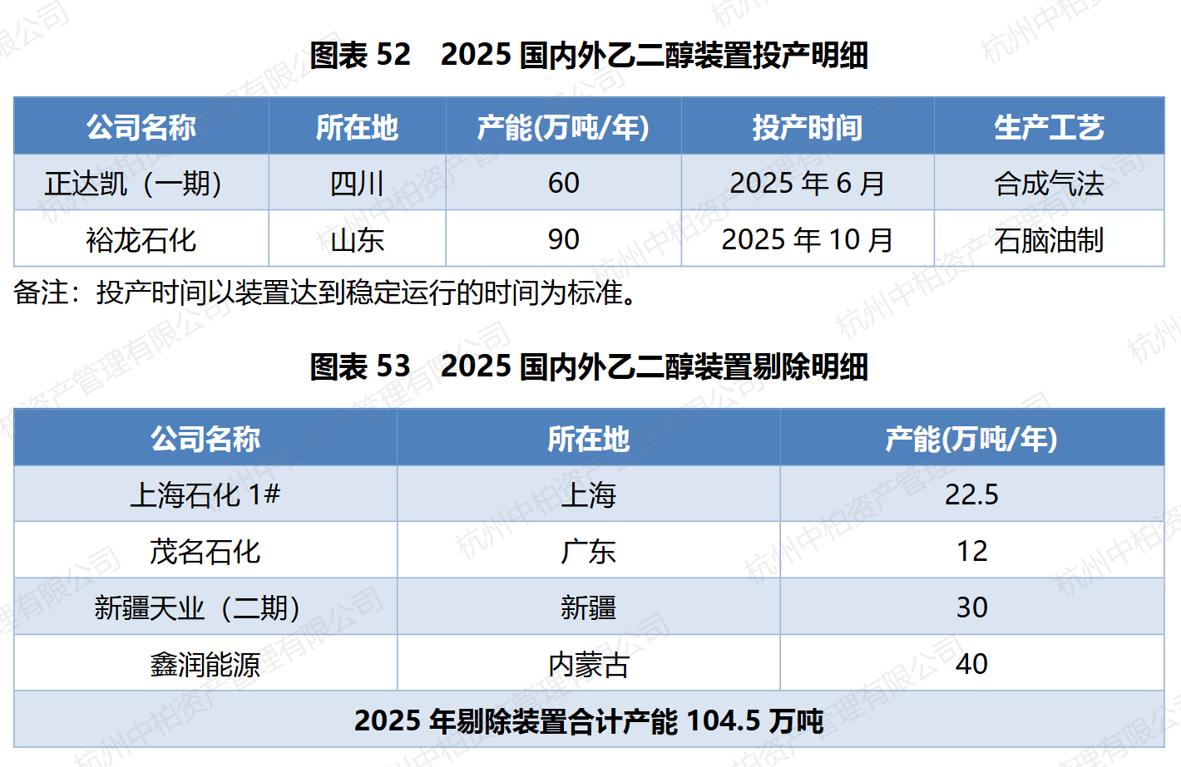
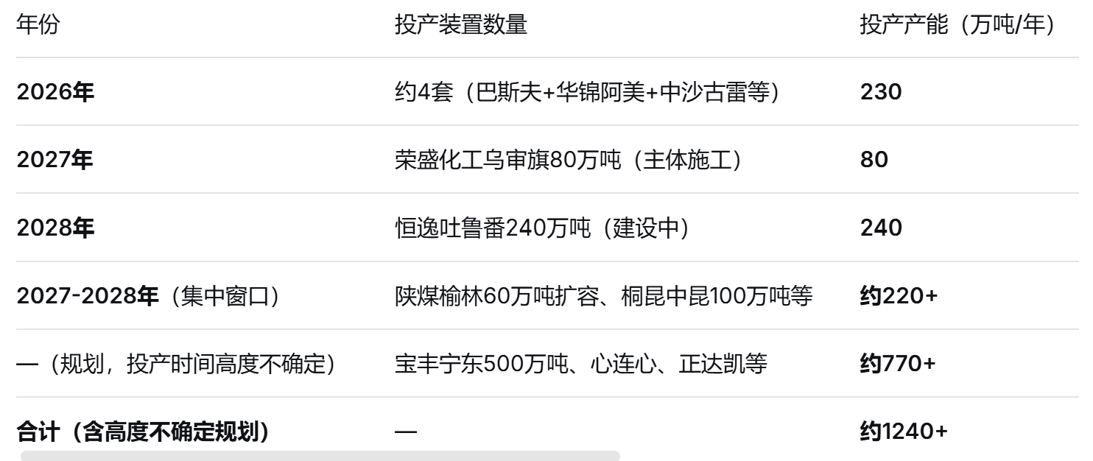
ZHONGG
中国供给：投产计划
煤制
油制
油制
煤制
非一体化油制
老旧煤制
审批难度大，但一旦投产形成供给冲击大
截至2025年12月底，实际新增投产150万吨/年，其中合成气制新增产能为60万吨/年,石脑油制90万吨/年。
通过发展煤制路线减少对原油和天然气外部依赖的战略需求
在全球过剩背景下，这一轮扩张将进一步巩固中国作为全球最大EG生产国的地位
数据来源：CCF《2025 聚酯产业市场年度报告》（https://www.ccf.com.cn/newscenter/newsdetail-B00000-2025120600023.shtml）、品种框架报告模板、公开资料整理。

Slide 23
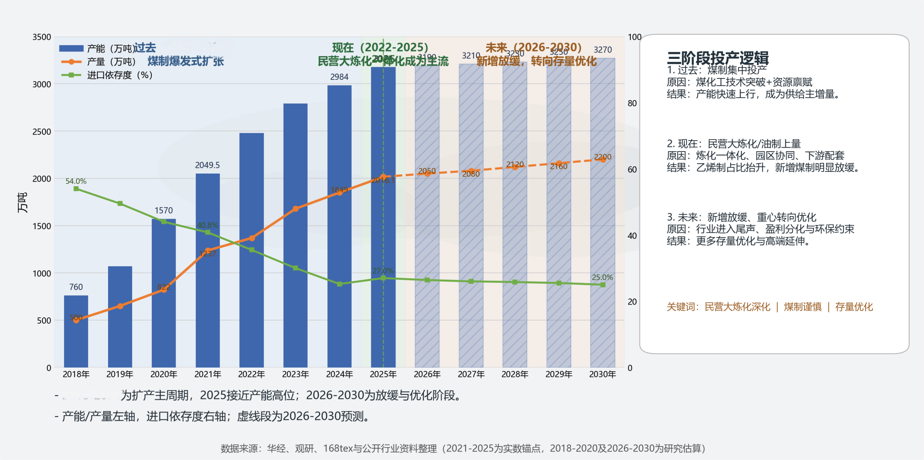
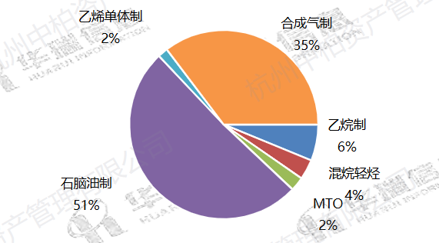
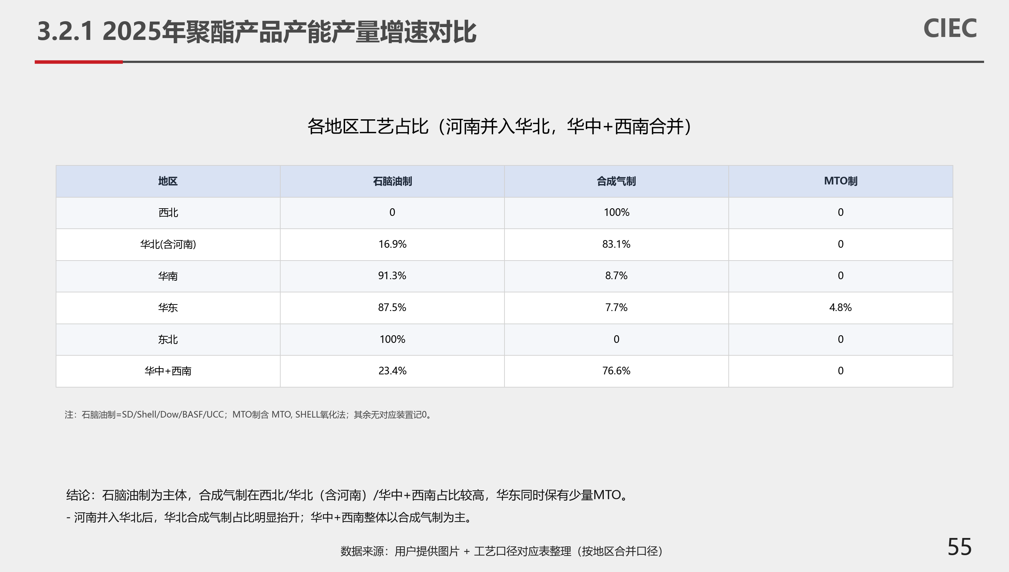
中国供给：投产方式发展历史
（2018-2022）
2025年国内EG产能按工艺分布
2025年各地区工艺占比
2018-2022
短期油制沿海主导、长期煤制内陆接力
2025年国内EG生产方式
数据来源：CCF《2025 聚酯产业市场年度报告》（https://www.ccf.com.cn/newscenter/newsdetail-B00000-2025120600023.shtml）、品种框架报告模板、公开资料整理。

Slide 24
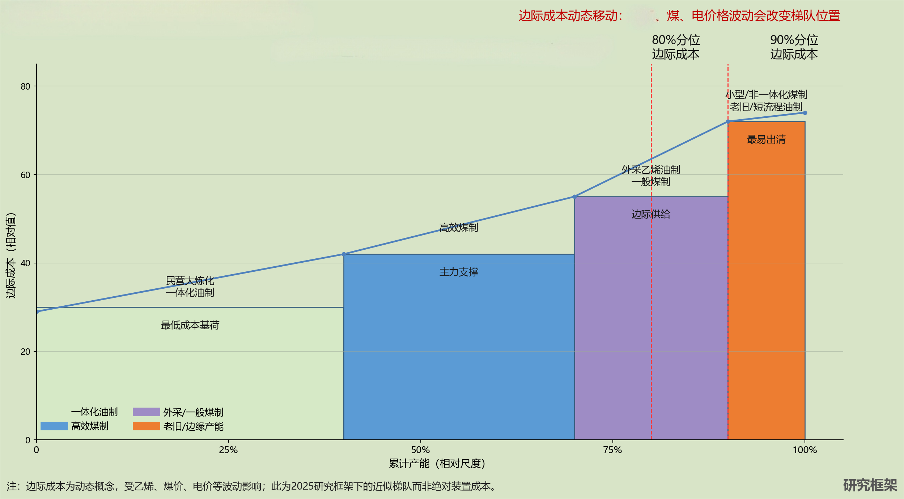
中国供给：梯度成本曲线
石脑油
高煤低油
分散分布（华中、西南）
华东沿海、华北
陕西、内蒙、新疆
沿海七大基地
早期投产老旧装置
武汉石化/台湾塑化
(EO/EG)
华东外采法、华中/华北部分中型煤制
陕煤榆林化学、通辽金煤、新疆广汇等大型煤化工项目
卫星化学/
中石油/中昆
盛鸿、恒力、荣盛、裕龙、镇海等沿海大炼化
(PE)
数据来源：CCF《2025 聚酯产业市场年度报告》（https://www.ccf.com.cn/newscenter/newsdetail-B00000-2025120600023.shtml）、品种框架报告模板、公开资料整理。

Slide 25
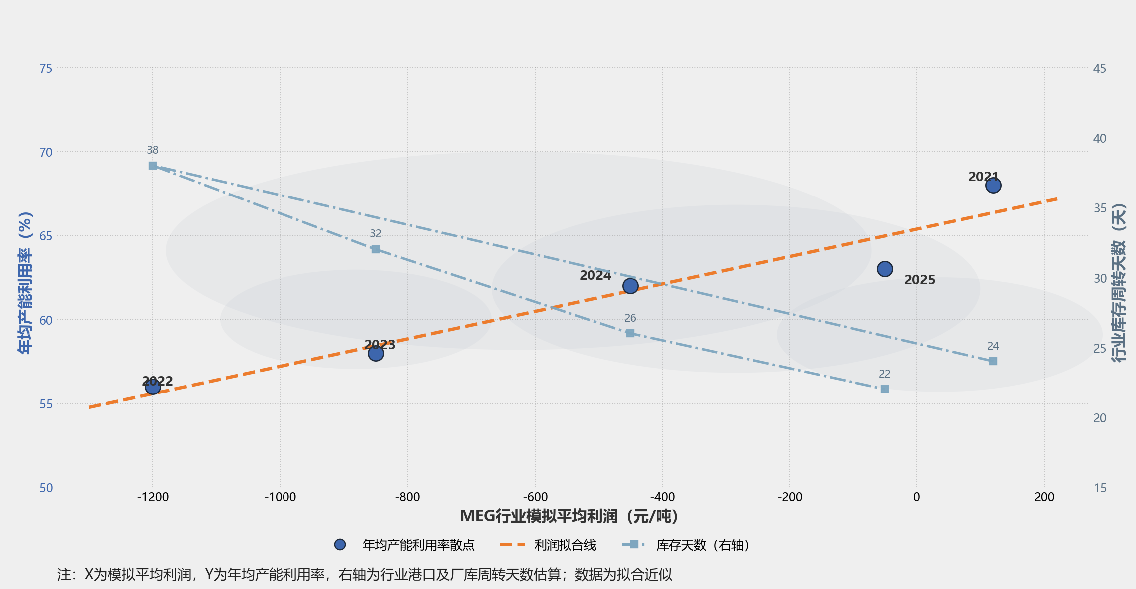
中国供给：EG行业特性
国内EG行业年均开工与年度利润的相关性散点图
利润显著修复，库存减压，但开工率回升仍受限
EG开工与利润总体成正比，但多因素共同导致EG行业出现“利润/库存与开工背离”
数据来源：CCF《2025 聚酯产业市场年度报告》（https://www.ccf.com.cn/newscenter/newsdetail-B00000-2025120600023.shtml）、品种框架报告模板、公开资料整理。

Slide 26
中国供给：EG供给端因素（库存/利润以外）
库存/利润和开工错配（如延迟出清、2020负利润生产等现象）
乙烯其它下游竞品
PE等
油制一体化
EO/EG
EO/EG联产关系。夏季EO需求大,冬季需求小（水泥减水剂）
供给调整滞后
煤制一体化
DMO（可降解塑料）
二甘醇
DMC(新能源 )
尿素
利润（原料煤、电、蒸汽）
环保政策约束
集中在春秋季节
煤制占比35%
库存
周期性强
供给侧“台阶式”变化
计划检修
单次检修时间长
技改/能耗
春、秋季下游需求低
国内EG装置大，启停成本高
油制EG跟随整个炼化工厂被动检修：单次时长较短（一般20-45天），且依托炼化一体化优势，可灵活转产PE、PP等产品而非完全停产EG，对整体供给变化的扰动相对有限。
煤制EG检修受催化剂等工艺驱动：周期长、启停成本高、转产难度大，成为供给侧调整滞后的核心因素之一。
数据来源：CCF《2025 聚酯产业市场年度报告》（https://www.ccf.com.cn/newscenter/newsdetail-B00000-2025120600023.shtml）、品种框架报告模板、公开资料整理。

Slide 27
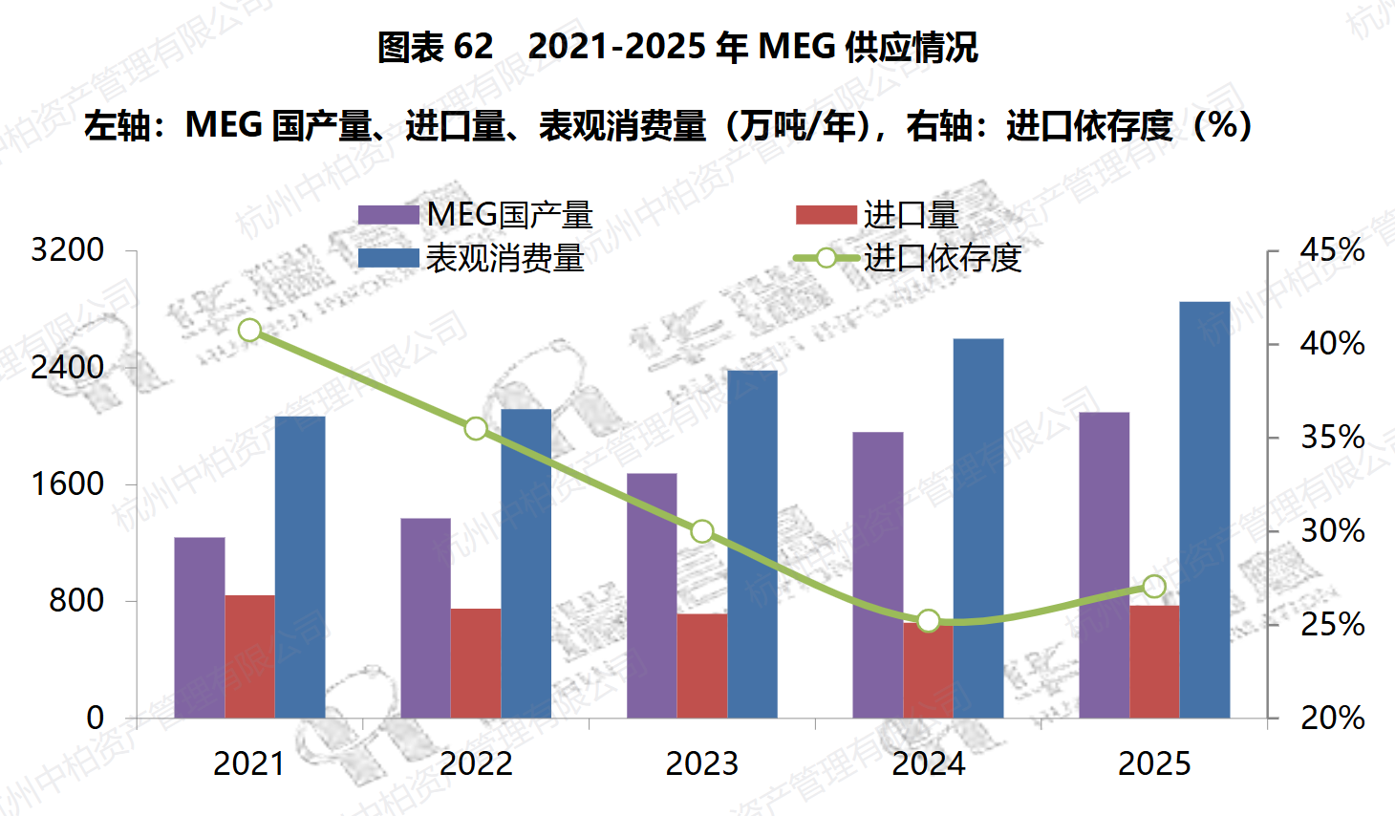
中国供给：进口依存度
2100
772
结构性依赖仍在：
1.气头路线成本优势无法被国内工艺完全替代，主要矛盾
2.进口EG纯度更优，适用于高端聚酯领域（约占65%，主要来自长丝、瓶片需求）
数据来源：CCF《2025 聚酯产业市场年度报告》（https://www.ccf.com.cn/newscenter/newsdetail-B00000-2025120600023.shtml）、品种框架报告模板、公开资料整理。

Slide 28
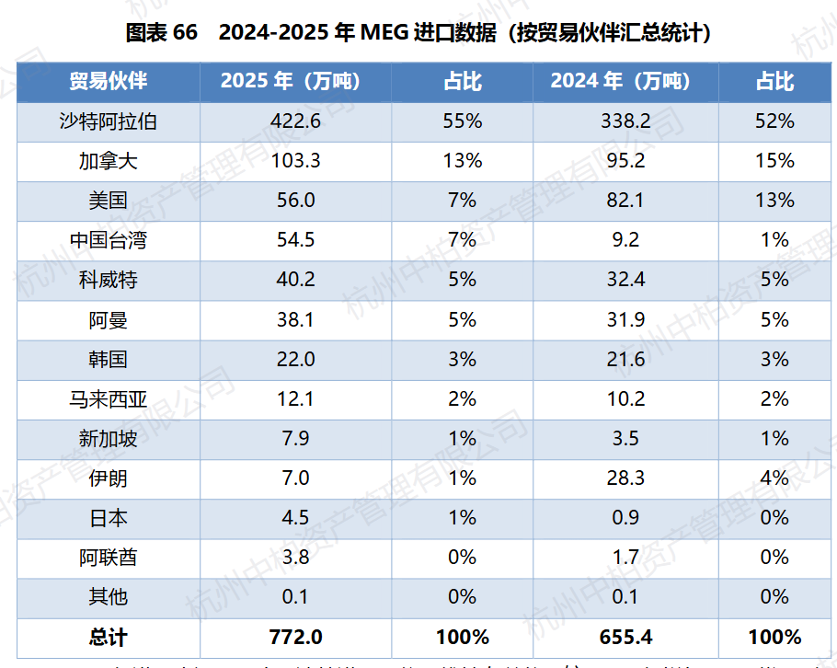
中国供给：进口（贸易国)
中东和北美是中国主要进口方（气头成本最低）
总体来看，2025年中国从海外各国进口EG量明显提高
数据来源：CCF《2025 聚酯产业市场年度报告》（https://www.ccf.com.cn/newscenter/newsdetail-B00000-2025120600023.shtml）、品种框架报告模板、公开资料整理。

Slide 29
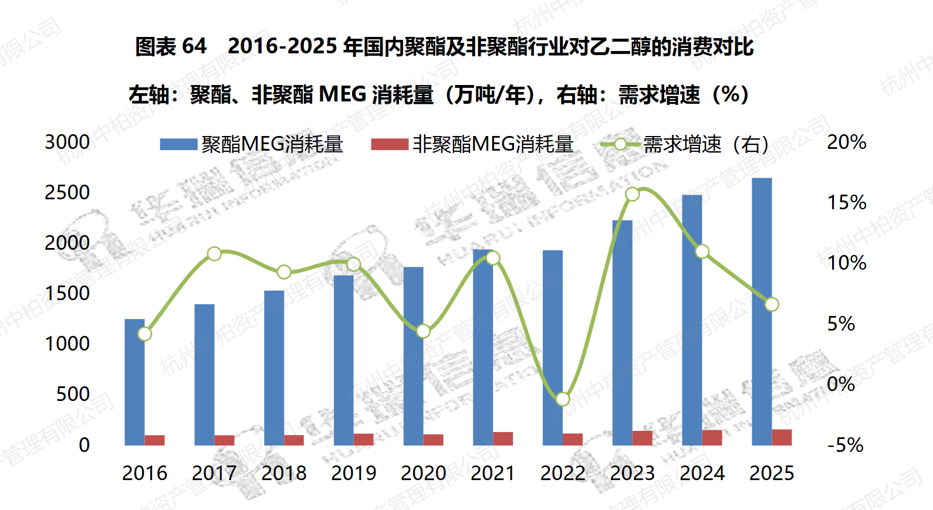
中国需求：MEG消费
当前我国乙二醇的消费主力仍集中于聚酯，聚酯消费量约占MEG总需求量的94%左右；另有不到十分之一的量用于防冻液、不饱和树脂、聚氨酯等其他领域。年内房地产市场表现弱势，树脂等非聚酯板块增产缓慢。
2016-2025年乙二醇的总需求量整体呈增长趋势，但需求增速放缓。
数据来源：CCF《2025 聚酯产业市场年度报告》（https://www.ccf.com.cn/newscenter/newsdetail-B00000-2025120600023.shtml）、品种框架报告模板、公开资料整理。

Slide 30
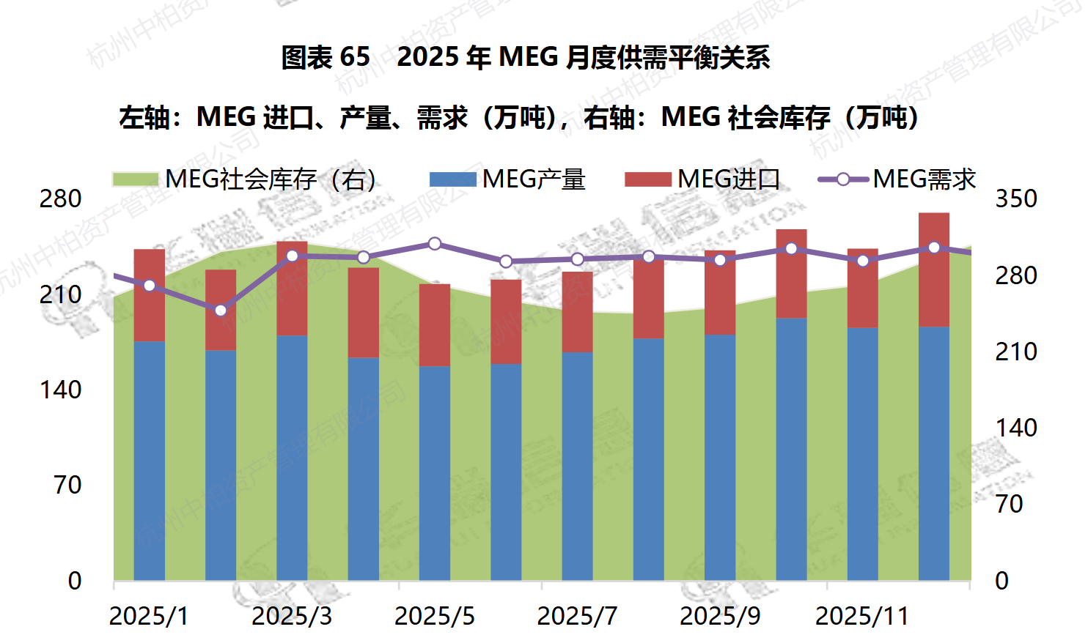
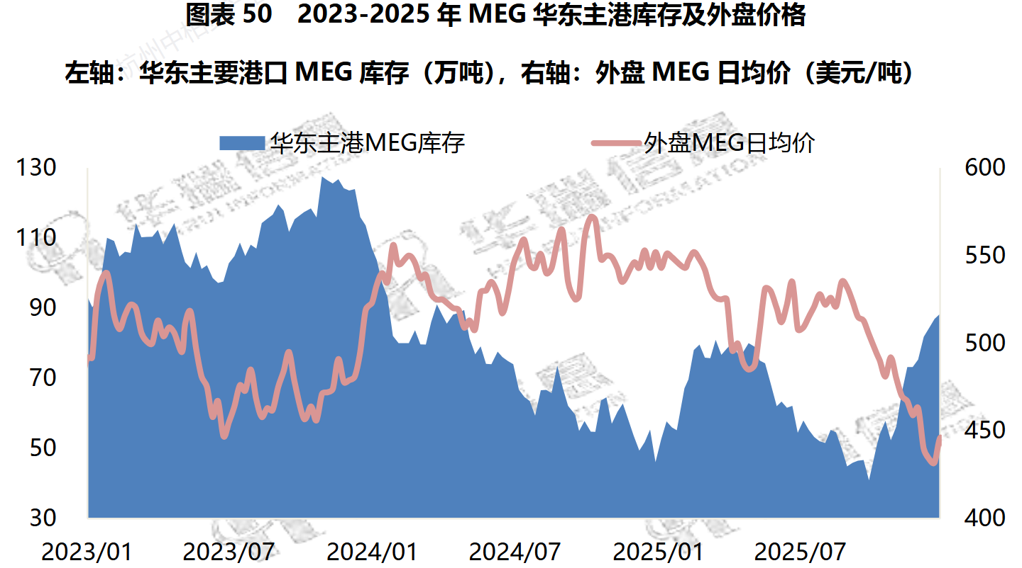
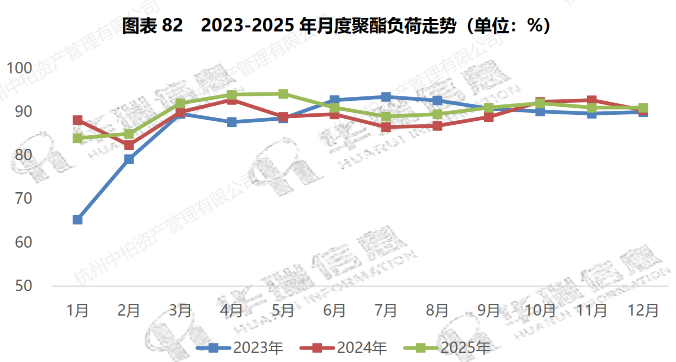
中国需求：MEG库存
库存体现EG需求的季节性变化
乙二醇库存呈现“一季度季节性累库，二季度（含金三银四）需求回暖推动持续去库。三季度（含金九银十），但因新产能释放叠加进口影响转为累库，四季度再度累库”的格局。
数据来源：CCF《2025 聚酯产业市场年度报告》（https://www.ccf.com.cn/newscenter/newsdetail-B00000-2025120600023.shtml）、品种框架报告模板、公开资料整理。

Slide 31
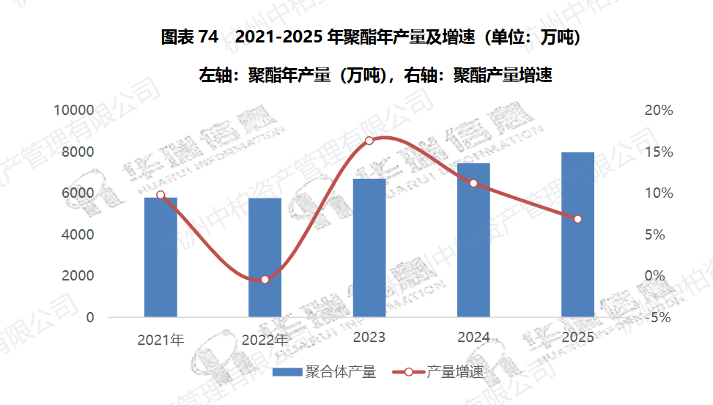
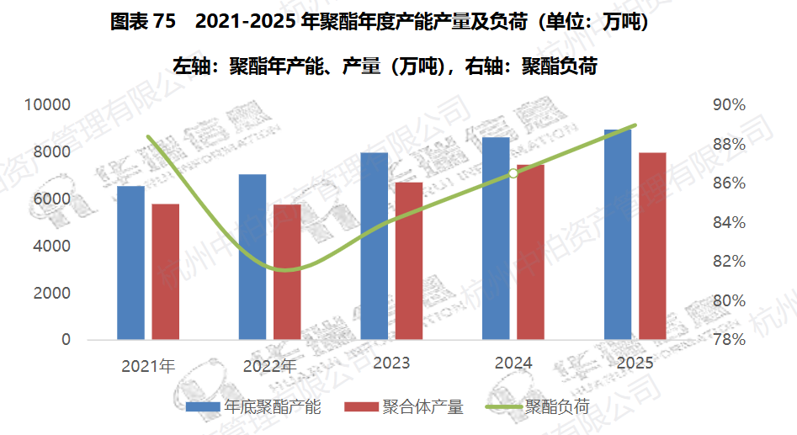
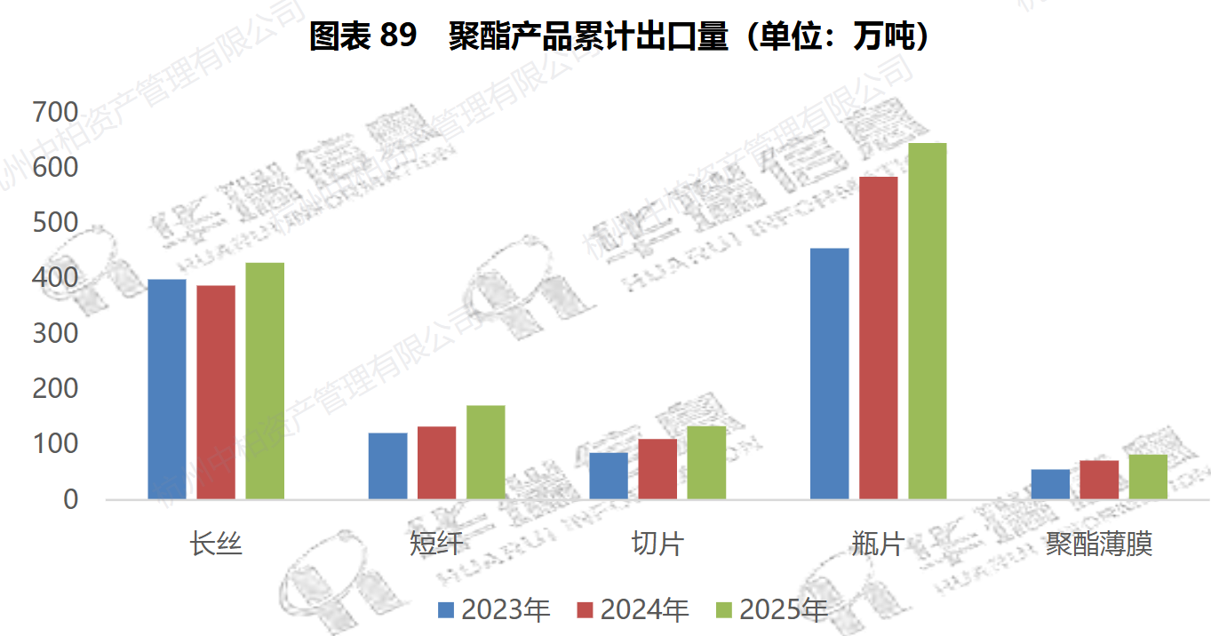
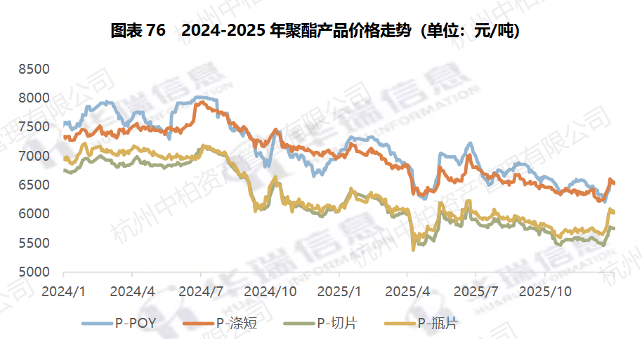
中国需求：聚酯（94%）
1461万吨，同比增长174万吨，同比增速13%
成本平台继续下移，整体价格震荡走低
2022年聚酯需求走弱、库存压力较大，EG装置开工受到抑制，产量增速低。
2023年下游聚酯需求恢复，叠加装置利润修复，带动EG产量提升。
2024-2025年国内聚酯产能继续扩张，但受库存高位及成本中枢下移影响，价格整体承压，产量增速趋缓。
数据来源：CCF《2025 聚酯产业市场年度报告》（https://www.ccf.com.cn/newscenter/newsdetail-B00000-2025120600023.shtml）、品种框架报告模板、公开资料整理。

Slide 32
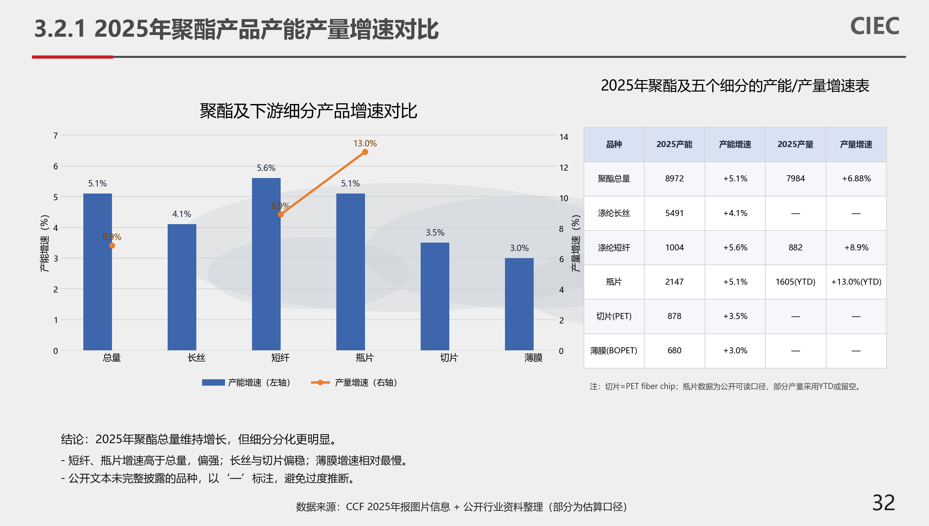
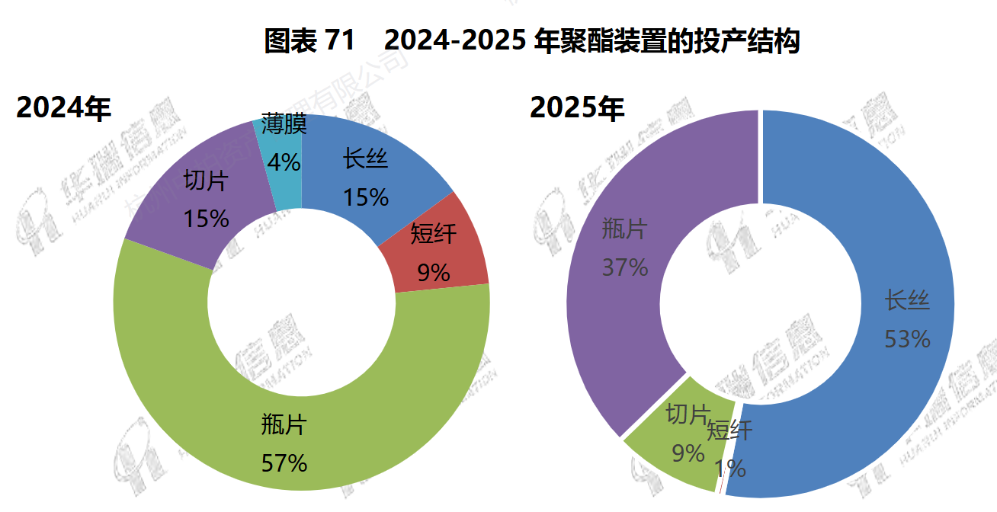
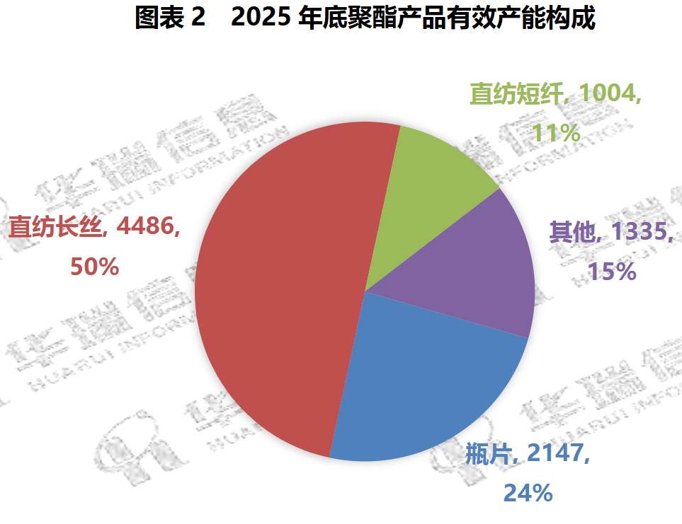
中国需求：聚酯产品细分
聚酯产品总体需求随纺织、服装行业温和增长。
综合考虑投产、产量增速和体量因素，未来几年瓶片、长丝细分行业的景气度最高。
数据来源：CCF《2025 聚酯产业市场年度报告》（https://www.ccf.com.cn/newscenter/newsdetail-B00000-2025120600023.shtml）、品种框架报告模板、公开资料整理。

Slide 33
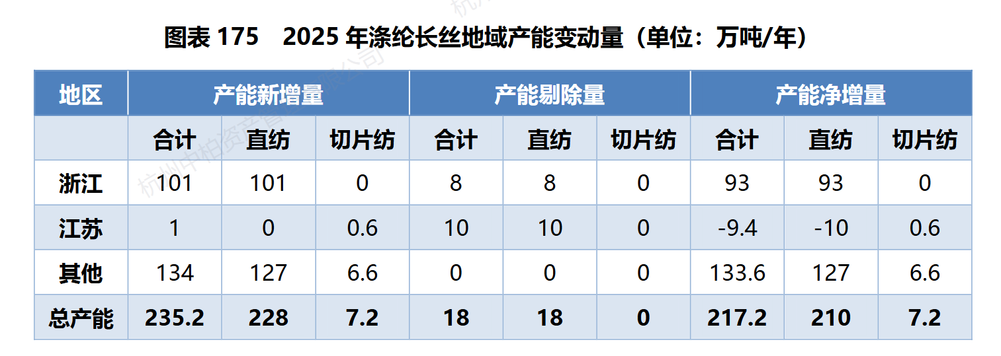
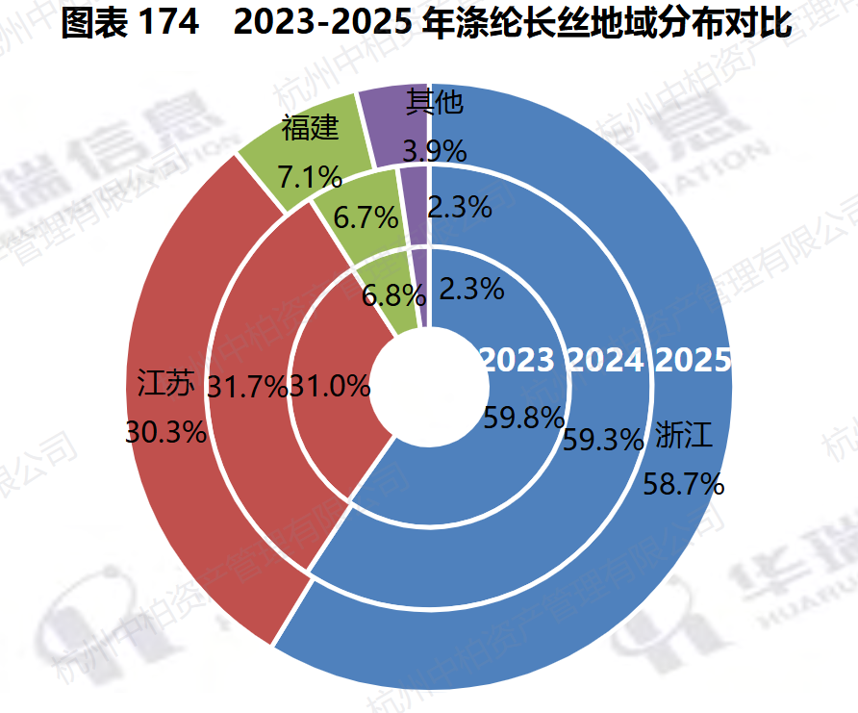
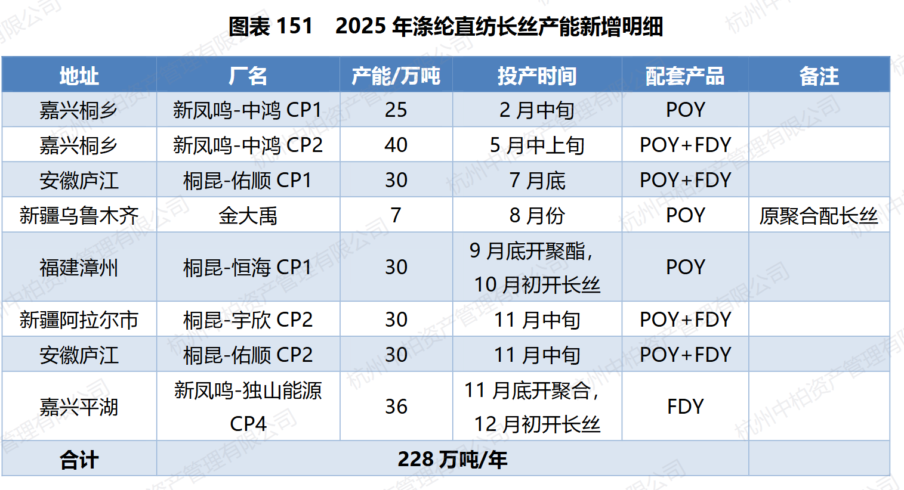
中国需求：聚酯-涤纶长丝（50%）
2025年涤纶长丝在浙江省、江苏省的产能占比分别在58.7%、30.3%，分别位居第一和第二，两者比重较2024年均有下降。
2025年涤纶长丝产能新增量相对分散，主要集中在浙江省，增加101万吨，占比43%附近；其它分布在安徽省、福建省、新疆，合计增加134万吨，占比57%附近。
数据来源：CCF《2025 聚酯产业市场年度报告》（https://www.ccf.com.cn/newscenter/newsdetail-B00000-2025120600023.shtml）、品种框架报告模板、公开资料整理。

Slide 34
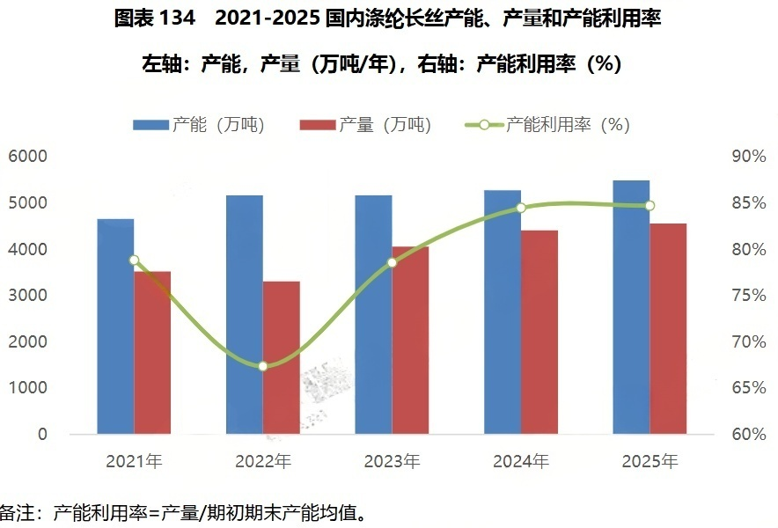
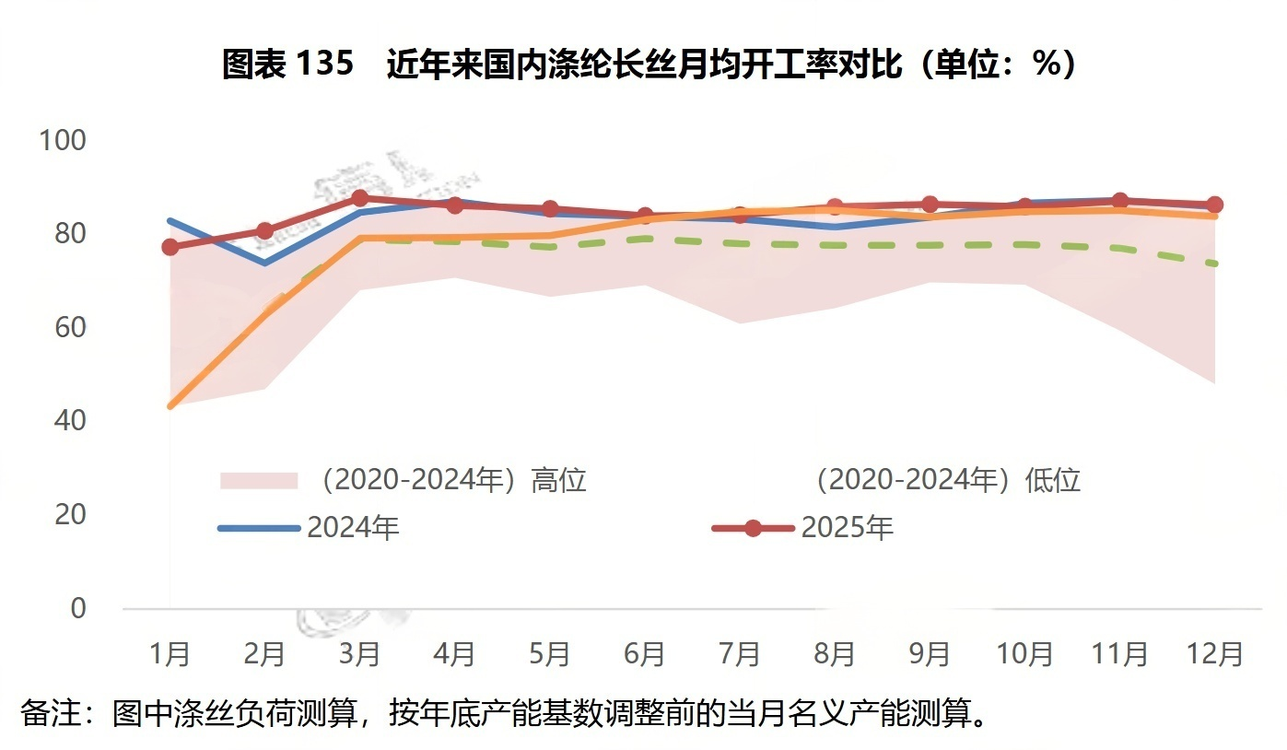
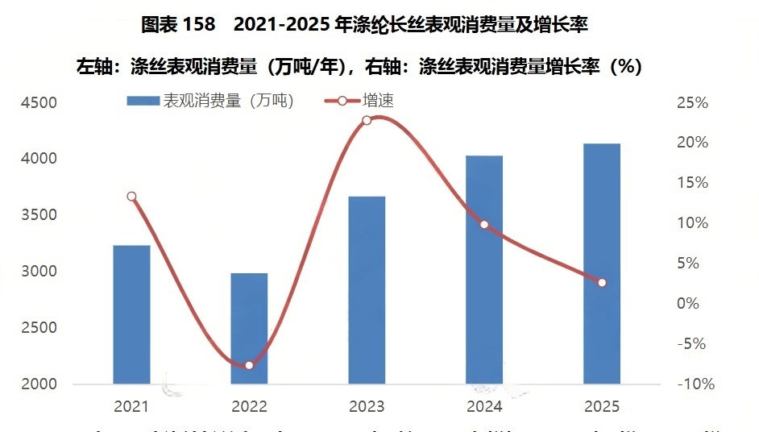
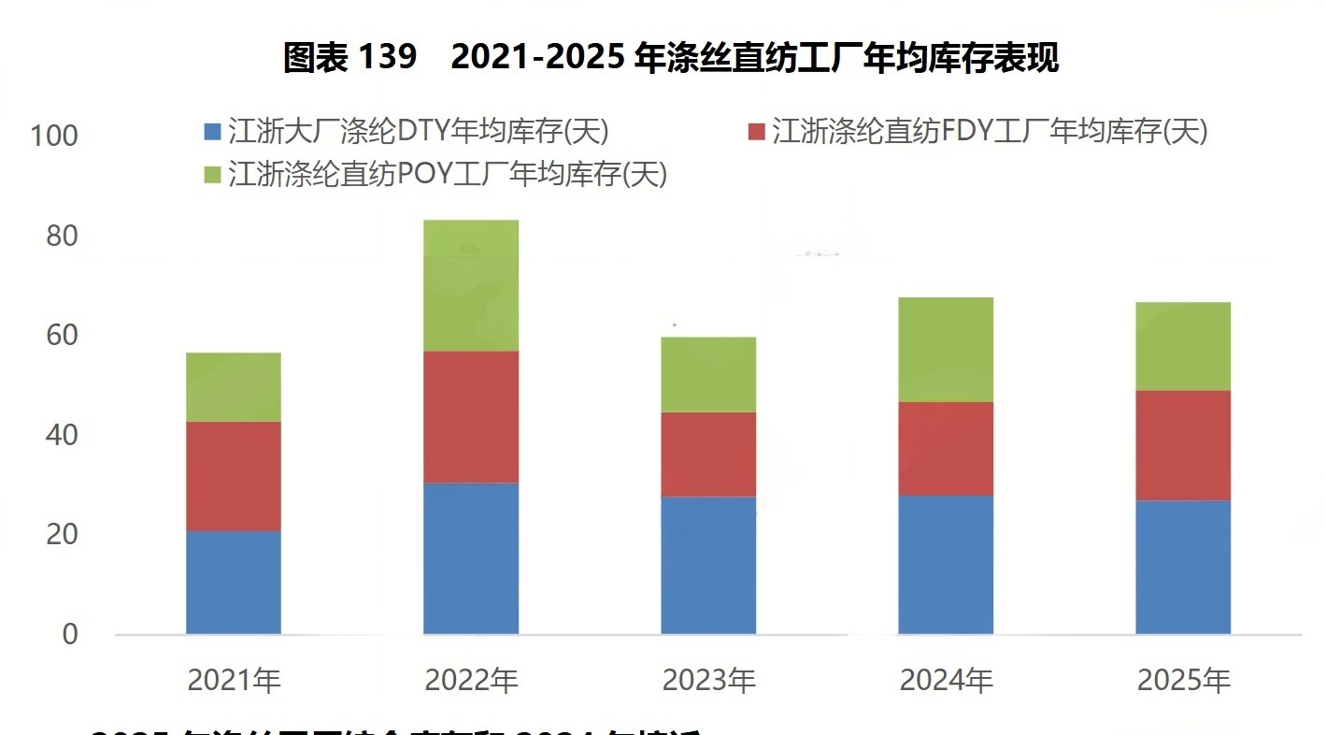
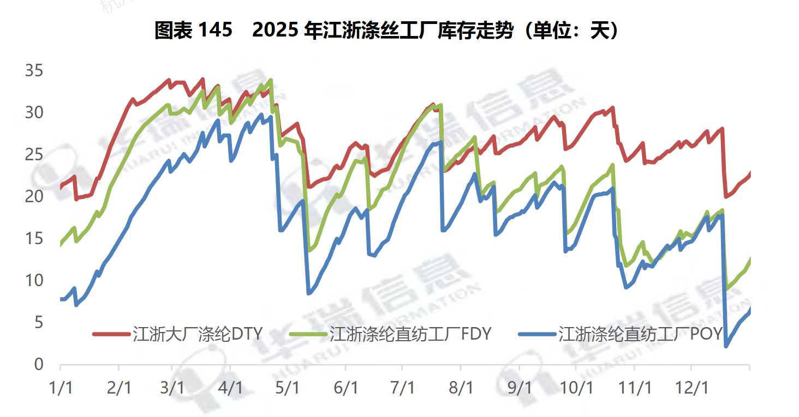
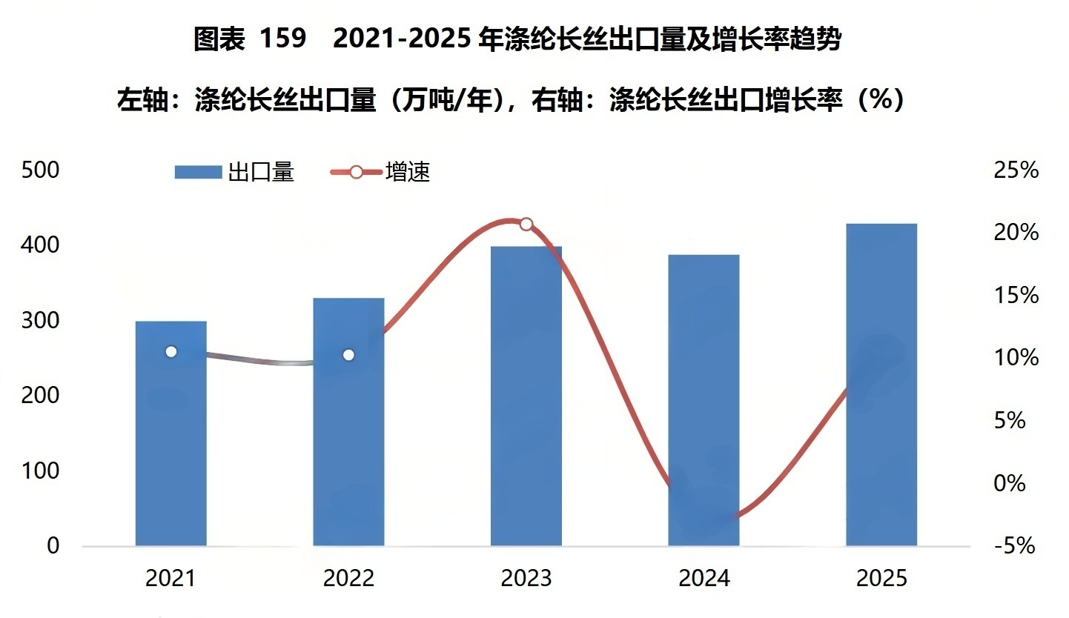
中国需求：聚酯-涤纶长丝
4100
5200/4300
附：长丝进口量级很小
410
• 2022年受海外需求回落及国内终端订单偏弱影响，涤纶长丝出口承压，行业开工一度下行，产量增速放缓；
• 2023年随着外需修复、出口增长及聚酯利润改善，涤纶长丝产量同比回升，行业开工维持高位；
• 2024-2025年海外补库带动需求延续，行业整体呈现供不应求状态，应征了涤纶长丝行业的景气。
数据来源：CCF《2025 聚酯产业市场年度报告》（https://www.ccf.com.cn/newscenter/newsdetail-B00000-2025120600023.shtml）、品种框架报告模板、公开资料整理。

Slide 35
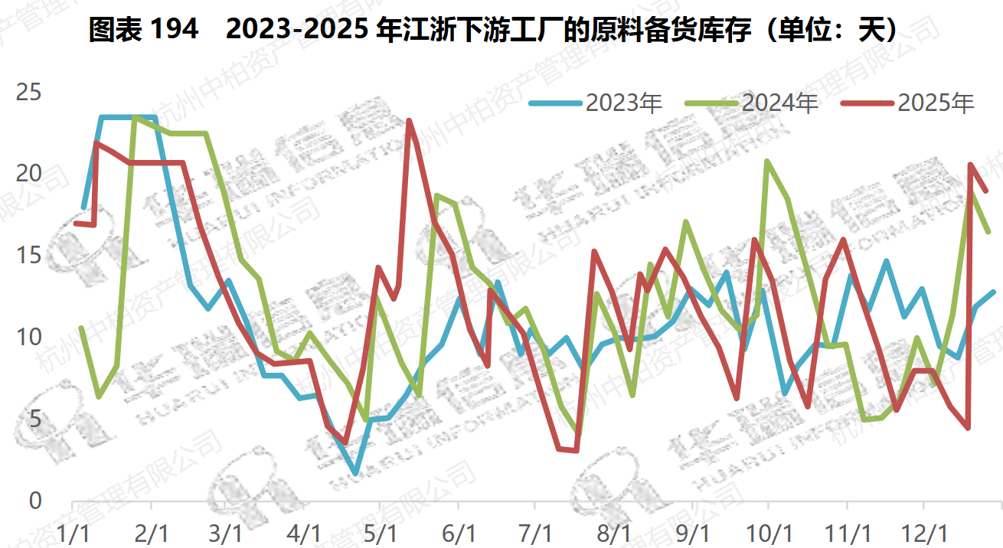
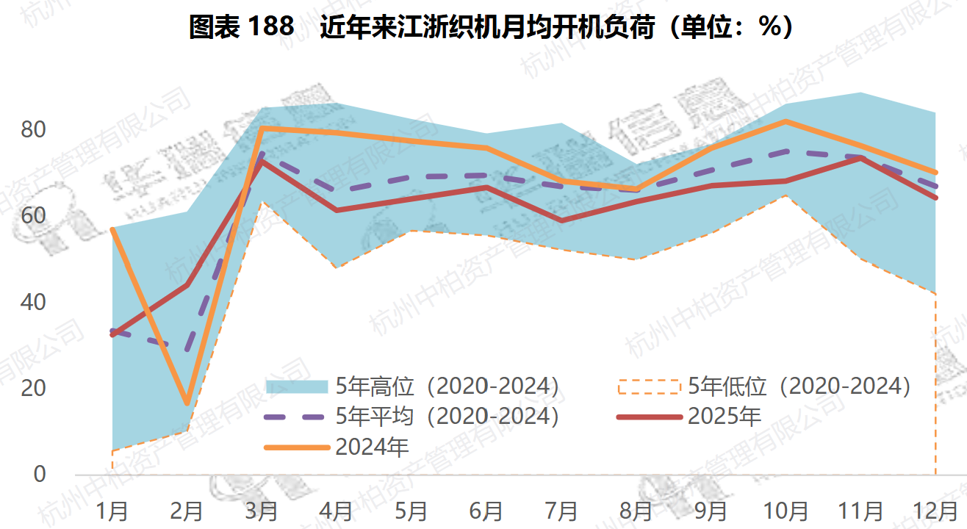
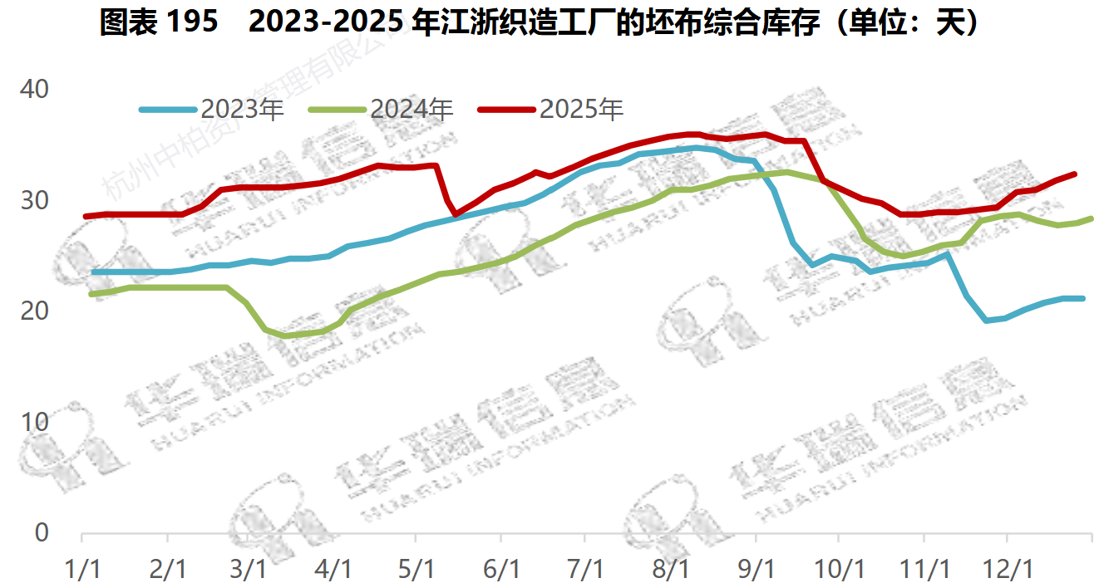



中国需求：聚酯-涤纶长丝-织造行业
1
2
1.具备需求韧性：旺季周期依然强劲；坯布无替代原料；大厂承担社会责任，轻易不停车。
2.总体需求走弱：欧美订单下降+原油价格大涨，织造行业已出现被动停车；第三世界增速快但体量小，短期无法对冲。
3.需求弹性不足：织造下游以加工利润为主，价格投机需求弱，EG/长丝价格下跌难以激发大规模抄底。
3
4
6
5
数据来源：http://www.dce.com.cn/dalianshangpin/fgfz/6142914/6142926/6231857/index.html

Slide 36


中国需求：长丝行业寡头效应
现金流小幅改善，开工率并未爬升
涤纶长丝行业的年均现金流与产能利用率总体正相关，但并不是简单的线性关系。
利润最高但开工率低位
高库存阶段企业可能主动降负荷来支撑利润
长丝行业的“寡头高度集中"（CR6达80%）格局为企业联合“减产保价”提供结构性基础。
数据来源：CCF《2025 聚酯产业市场年度报告》（https://www.ccf.com.cn/newscenter/newsdetail-B00000-2025120600023.shtml）、品种框架报告模板、公开资料整理。

Slide 37



中国需求：聚酯-聚酯瓶片（24%）
1735/933
81.8%
645
产量保持增速，内需增长率降低但出口依存度保持高位——海外需求增长
2024年聚酯瓶片行业开工率维持高位；
2025年出口依存度仍高，需求增量主要来自海外。需求端修复作用下，瓶片开工负荷保持较高水平。
数据来源：CCF《2025 聚酯产业市场年度报告》（https://www.ccf.com.cn/newscenter/newsdetail-B00000-2025120600023.shtml）、品种框架报告模板、公开资料整理。

Slide 38

中国进出口
中国需求：EG出口（地区）
2025年乙二醇出口量为14.7万吨，较2024年减少2.0万吨，主要销往俄罗斯、日本、澳大利亚、乌兹别克斯坦等国家。
出口量级小，表现为净流入。
数据来源：CCF《2025 聚酯产业市场年度报告》（https://www.ccf.com.cn/newscenter/newsdetail-B00000-2025120600023.shtml）、品种框架报告模板、公开资料整理。

Slide 39


中国供需平衡
中国EG行业目前供需整体偏宽松，供应缺口维持平稳。
但受国产装置转换、产能扩张挤占国内进口货市场以及表需增长的共同影响，行业处于上升期。
数据来源：CCF《2025 聚酯产业市场年度报告》（https://www.ccf.com.cn/newscenter/newsdetail-B00000-2025120600023.shtml）、品种框架报告模板、公开资料整理。

Slide 40

中国MEG物流
东北
西北
（主产区）
华北
（主产区）
华东
（主消区）
华南
海外进口
数据来源：CCF《2025 聚酯产业市场年度报告》（https://www.ccf.com.cn/newscenter/newsdetail-B00000-2025120600023.shtml）、品种框架报告模板、公开资料整理。

Slide 41
四、价格价差

Slide 42
供给
需求
价格价差
月差
华东库存
工厂
下游
期货盘面（定价锚）
总库存
港口
上游（苏北）
双向影响
西北/华北等地库存
基差
现货价格
进口
自产
出口
提货
物流
区域价差
（区域升贴水）
品种价差
（标品-非标）
EG的物流由供需结构决定、由交割体系强化
EG是非通用仓单，苏北库存是港口库存未来变化的主要预测指标
期货盘面来自对港口库存未来变化的预测（港口+苏北）
数据来源：CCF《2025 聚酯产业市场年度报告》（https://www.ccf.com.cn/newscenter/newsdetail-B00000-2025120600023.shtml）、品种框架报告模板、公开资料整理。

Slide 43
五、交易标的

Slide 44

交易标的：交割规则
1 | 华东地区 | 张家港保税区长江国际港务有限公司
1 | 华东地区 | 江苏恒科新材料有限公司
2 | 华东地区 | 太仓阳鸿石化有限公司
2 | 华南地区 | 中海壳牌石油化工有限公司
3 | 华东地区 | 南通阳鸿石化储运有限公司
3 | 华东地区 | 中基宁波集团股份有限公司
4 | 华东地区 | 南通千红石化港储有限公司
4 | 华东地区 | 远大能源化工有限公司
5 | 华东地区 | 洋山申港国际石油储运有限公司
5 | 华东地区 | 浙江永安资本管理有限公司
6 | 华东地区 | 江阴恒阳化工储运有限公司
6 | 华东地区 | 连云港石化有限公司
7 | 华东地区 | 常州宏川石化仓储有限公司
7 | 华东地区 | 浙江前程石化股份有限公司
8 | 华东地区 | 常熟宏川石化仓储有限公司
9 | 华东地区 | 常熟千红石化港储有限公司
8 | 华东地区 | 物产中大化工集团有限公司
9 | 华东地区 | 浙江恒逸国际贸易有限公司
10 | 华东地区 | 常熟市东联仓储有限公司
11 | 华东地区 | 宁波宁兴液化储运有限公司
10 | 华南地区 | 厦门国贸石化有限公司
12 | 华南地区 | 东莞三江港口储罐有限公司
11 | 华南地区 | 福建百宏聚纤科技实业有限公司
12 | 华东地区 | 浙江三江化工新材料有限公司
13 | 华东地区 | 张家港保税区长江国际扬州石化仓储有限公司
13 | 华东地区 | 中化石化销售有限公司
14 | 华南地区 | 东莞市百安石化仓储有限公司
15 | 华东地区 | 江苏长江石油化工有限公司
14 | 华东地区 | 盛虹炼化（连云港）有限公司
苏北运往港口，由交割规则决定：港口仓储、贸易体系完善，是高流动性、可仓单化的交割地。
数据来源：http://www.dce.com.cn/dalianshangpin/fgfz/6142914/6142926/6231857/index.html

Slide 45
致谢
2026.4

